Slide 1
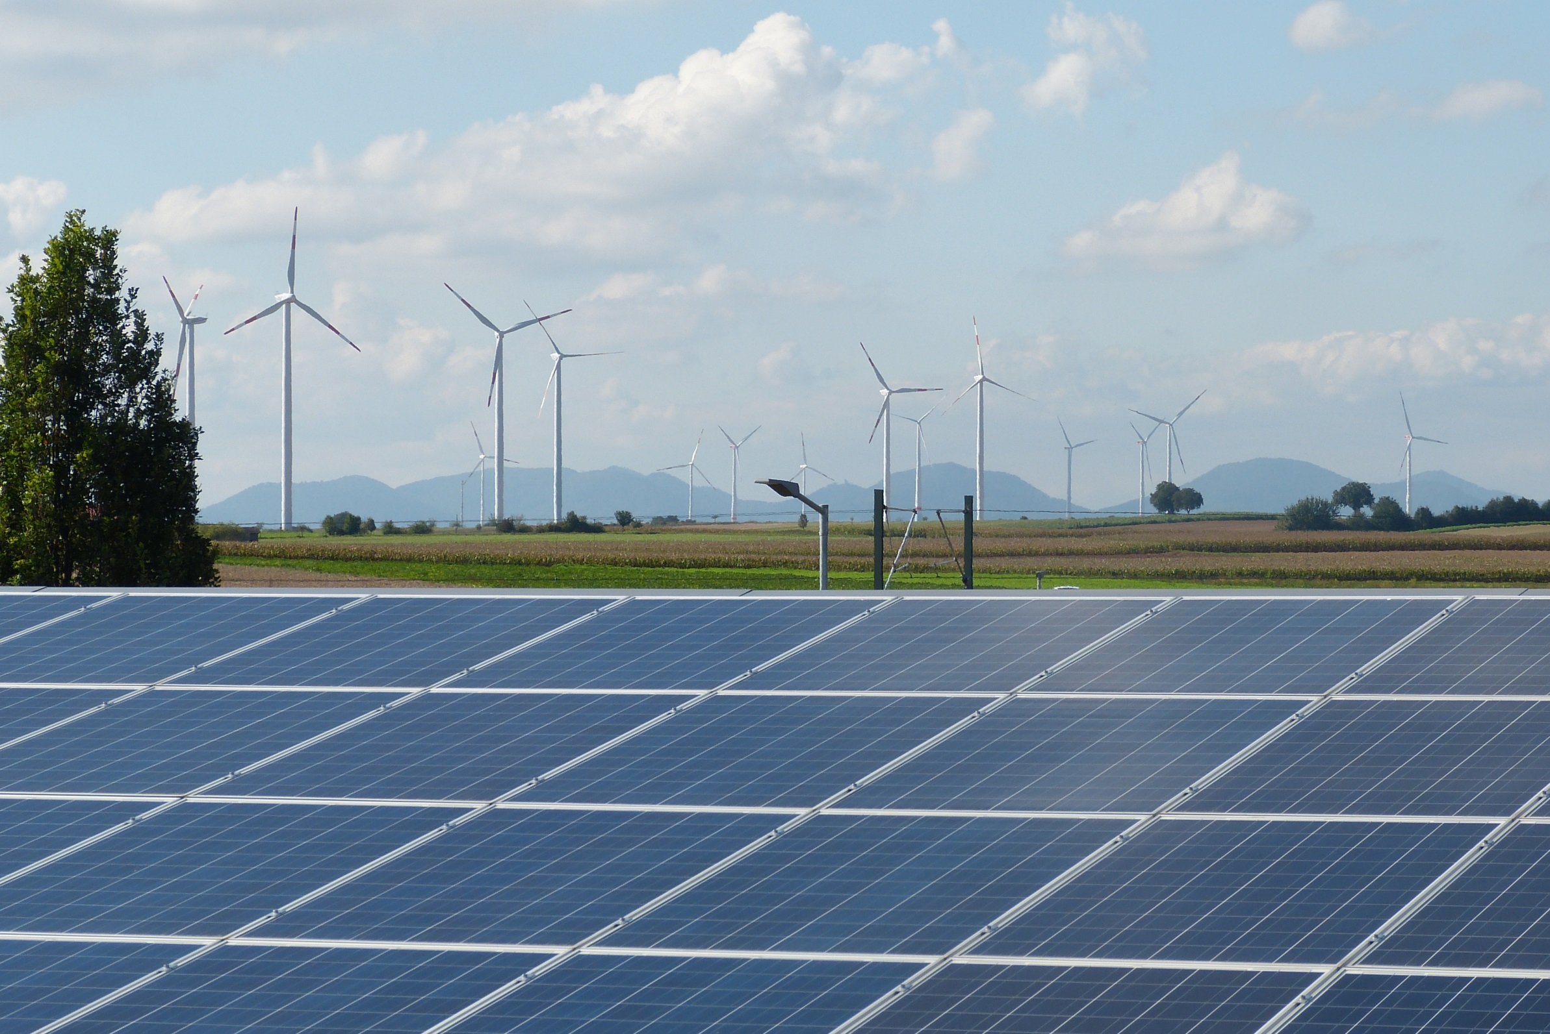
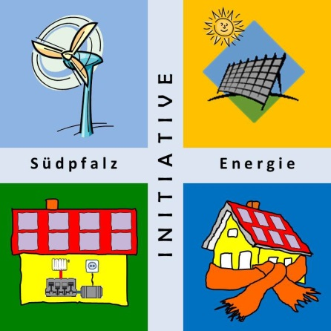
Herzlich Willkommen zu
Rheinland-Pfalz: Ein Land voller Energie mit dem Vortrag
PV-Anlagen-Vergleich: Süd vs. Ost-West im Jahr 2013
Mitgliederversammlung 2022
Bericht des Vorsitzenden Wolfgang Thiel 2019 -2022
am 23. Juni 2022 in Flemlingen
am 26.09.2014 in Landau
Referent: Dipl. Ing. (FH) Wolfgang Thiel
Notes:
Perönliche Daten W.T.
Mit 14 Jahren: Lehre als Elektrosinstallateur
2. Bildungsweg dank Willy Brandts Bildungspolitik
Studium der E-Technik an der FH Karlsruhe
38 Jahre bei der Siemens AG in der Kraftwerkstechnik, die letzten 10 Jahre als leitender Angestellter im oberen Führungskreis
Entwicklung von Regelungskonzepten in konventionellen und Kernkraftwerken
Produktmanagement Leittechnik
Projektmanagement Leittechnik
Service Leittechnik
Hobby: Weitergabe des Know Hows an Jüngere
Spielregeln
Diskussion am Ende des Vortrags, Verständnisfragen sind erlaubt
Mit dem Faktencheck werden Fragen beantwortet, die ich heute nicht beantworten kann.

Slide 2
Gliederung des Berichtes
Mitglieder, Vorstand
Sponsoring-Partner
Partnerschaften und Kooperationen
Außenwirkung
Aktivitäten
Stammtische
Veranstaltungen
Exkursionen
Politik
Meta-Studie „Klimaschutz – Energiewende 2.0“
Ausblick
Notes:
Im heutigen 1. Vortrag zeige ich Ihnen Kraftwerke mit regenerativen Energien
Beim letzten Vortrag haben wir schon bei den Dampfkraftwerken die beiden regenerativen Kraftwerkstypen Geothermie und Solarthermie besprochen

Slide 3
29 Neumitglieder seit der letzen Mitgliederversammlung 2019
in 2019 beigetreten (6)
in 2021 beigetreten (7)
in 2020 beigetreten (10)
in 2022 beigetreten (6)
Bisher wurde kein Mitgliedsbeitrag erhoben. Das soll auch so bleiben!
Herzlich Willkommen bei uns! Jetzt sind wir 54 Mitglieder!
Notes:
Im heutigen 1. Vortrag zeige ich Ihnen Kraftwerke mit regenerativen Energien
Beim letzten Vortrag haben wir schon bei den Dampfkraftwerken die beiden regenerativen Kraftwerkstypen Geothermie und Solarthermie besprochen

Slide 4
Vorstand
Am 22.03.2018 wurde der Vorstand neu gewählt:
Vorsitzender: Wolfgang Thiel, Hergersweiler; Stellvertreter: Michael Linder, Hagenbach
Schriftführer: Eckard Merks, Barbelroth; Kassenführer: Michael Vonderschmidt, Rheinzabern
Beisitzer: Saleh Barmo, Jockgrim; Claudia Klingner-Kaufmann, Landau; Norbert Möllers, Karlsruhe; Peter Kirsch, Godramstaein; Manfred Wessels, Germersheim
Kassenprüfer: Manfred Chrzanowski, Herxheim; Karl Jetter, Rülzheim
Notes:
Im heutigen 1. Vortrag zeige ich Ihnen Kraftwerke mit regenerativen Energien
Beim letzten Vortrag haben wir schon bei den Dampfkraftwerken die beiden regenerativen Kraftwerkstypen Geothermie und Solarthermie besprochen

Slide 5
Vorstandssitzungen
In 2019 haben 3 Vorstandssitzungen stattgefunden.
In 2020 haben 3 Vorstandssitzungen stattgefunden.
In 2021 haben 3 Vorstandssitzungen stattgefunden.
In 2022 haben 2 Vorstandssitzungen stattgefunden.
Notes:
Im heutigen 1. Vortrag zeige ich Ihnen Kraftwerke mit regenerativen Energien
Beim letzten Vortrag haben wir schon bei den Dampfkraftwerken die beiden regenerativen Kraftwerkstypen Geothermie und Solarthermie besprochen

Slide 6
Sponsoring-Partner
Bisherige Sponsoren
C² Umwelttechnik, Michael Trauth, Herxheim
EnergieSüdwest, Landau
MAP-Solar, Müller, Landau
Vonderschmitt, Heizung und Sanitär, Rheinzabern
Neue Sponsoren, seit der letzten Mitgliederversammlung in 2019
Krämer Erdwärme, Dettenheim
Heizung & Systemtechnik Oldenburg, Römerberg
Solar-Info-Zentrum (S.I.Z.), Neustadt/W
Danke für die Unterstützung!
Notes:
Im heutigen 1. Vortrag zeige ich Ihnen Kraftwerke mit regenerativen Energien
Beim letzten Vortrag haben wir schon bei den Dampfkraftwerken die beiden regenerativen Kraftwerkstypen Geothermie und Solarthermie besprochen

Slide 7
Partnerschaften und Kooperationen . . .
Energieagentur RLP-Regionalbüro Mittelhaardt und Südpfalz,
- einige gemeinsame Veranstaltungen mit großer Unterstützung auch durch Werbung
- ISE e.V. ist Mitglied im Energiebeirat
Mit den Klimaschutzmanager*lnnen der Region Pfalz/Südpfalz arbeiten wir eng zusammen
Mit dem Verband für Wirtschaft und Umwelt e.V. (VWU) kooperieren wir bei dem Format „Storytelling“
Mit dem Landesverband Solarenergie RLP e.V. (LSE RLP) kooperieren wir bei Veranstaltungen
Mit dem Verband Metropolregion Rhein-Neckar (Energie und Klimaschutz / Regionale Energiekonzepte) planen wir die Kampagne „Wärmewende“
Mitgliedschaft im Landesverband erneuerbare Energien RLP/SL (LEE RLP/SL e.V.)
- Gründungsmitglied Jan. 2021 (Vorstandsbeschluss)
- Austritt März 2022 (Vorstandsbeschluss)
Kooperation: sehr gerne; Mitgliedschaft: eher nein!
Notes:
Im heutigen 1. Vortrag zeige ich Ihnen Kraftwerke mit regenerativen Energien
Beim letzten Vortrag haben wir schon bei den Dampfkraftwerken die beiden regenerativen Kraftwerkstypen Geothermie und Solarthermie besprochen

Slide 8
Außenwirkung
Durch Pressemeldungen in der RHEINPFALZ, dem Pfalz-Express und den Amtsblättern der Städte und VGs ist unser Verein über die Südpfalz hinaus bekannt geworden, mit
- Ankündigungen und Berichten von Aktivitäten, Stammtischen
- Statements z.B. Klimaschutzkonzept
- Pressegespräche
Auf unserer Internetseite www.i-suedpfalz-energie.de berichten wir über unsere Aktivitäten und haben mit der ISE e.V.-Meta-Studie „Klimaschutz-Energiewende 2.0“ ein Nachschlagewerk mit hoher Expertise geschaffen!
Wir haben ca. 1.200 Besucher/Monat.
Auch unsere Facebook-Seite „Initiative Südpfalz-Energie e. V. ist gut besucht.
Wir tragen dazu bei, dass die Bürgerinnen und Bürger aber auch Bundes-, Landes und Kommunalpolitiker in unserer Region, über Sachverhalte und Zusammenhänge im technischen und energiepolitischen Bereich aufgeklärt werden und damit bei Projekten/Investitionen z.B. bei PV-Anlagen und Windkraftanlagen, eine gute Wissensbasis haben.
Basis hierfür ist unsere Meta-Studie „Klimaschutz – Energiewende 2.0“
Wir sind beim BMWK als Verband gelistet und werden bei Gesetzesvorhaben zur Stellungnahme angefragt.
Notes:
Im heutigen 1. Vortrag zeige ich Ihnen Kraftwerke mit regenerativen Energien
Beim letzten Vortrag haben wir schon bei den Dampfkraftwerken die beiden regenerativen Kraftwerkstypen Geothermie und Solarthermie besprochen

Slide 9
Aktivitäten, Übersicht
Corona-bedingt konnten viele Aktivitäten nur als Videokonferenz durchgeführt werden. Dennoch haben wir einiges im Zeitraum vom 29.03.2019 bis heute, auf die Beine gestellt:
9 (2019) + 5 (2020) + 10 (2021) + 3 (2022) öffentliche Energie-Stammtische,
7 (2019) + 13 (2020) + 9 (2021) + 3 (2022) Veranstaltungen,
2 (2019) + 0 (2020) + 0 (2021) + 1 (2022) Exkursionen,
initiiert, organisiert und durchgeführt, sowie entsprechende Pressemitteilung herausgegeben
Notes:
Im heutigen 1. Vortrag zeige ich Ihnen Kraftwerke mit regenerativen Energien
Beim letzten Vortrag haben wir schon bei den Dampfkraftwerken die beiden regenerativen Kraftwerkstypen Geothermie und Solarthermie besprochen

Slide 10
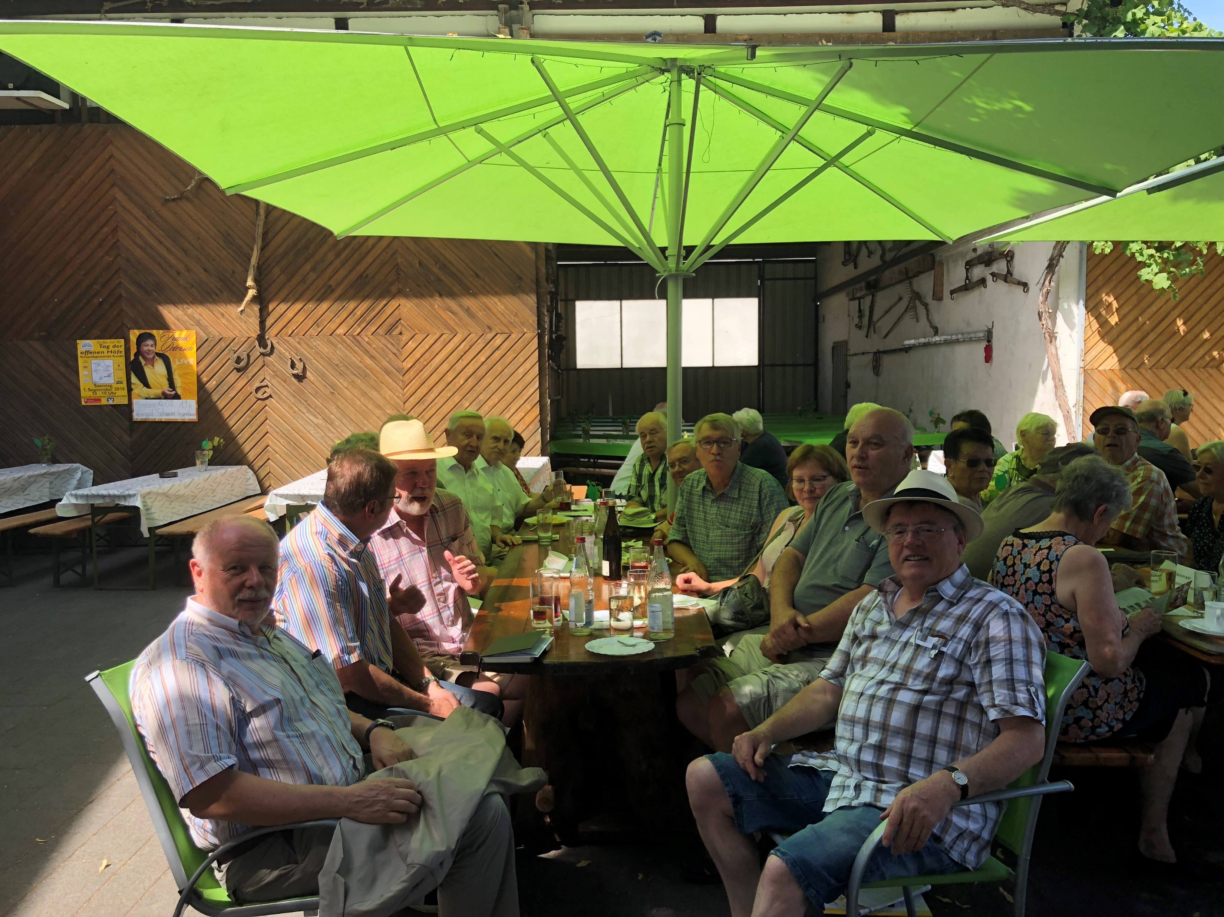
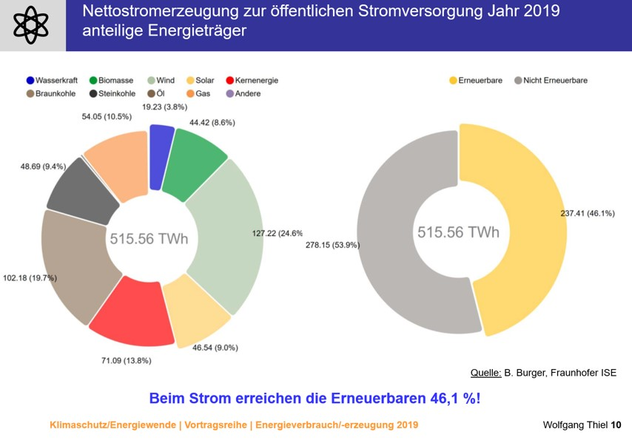
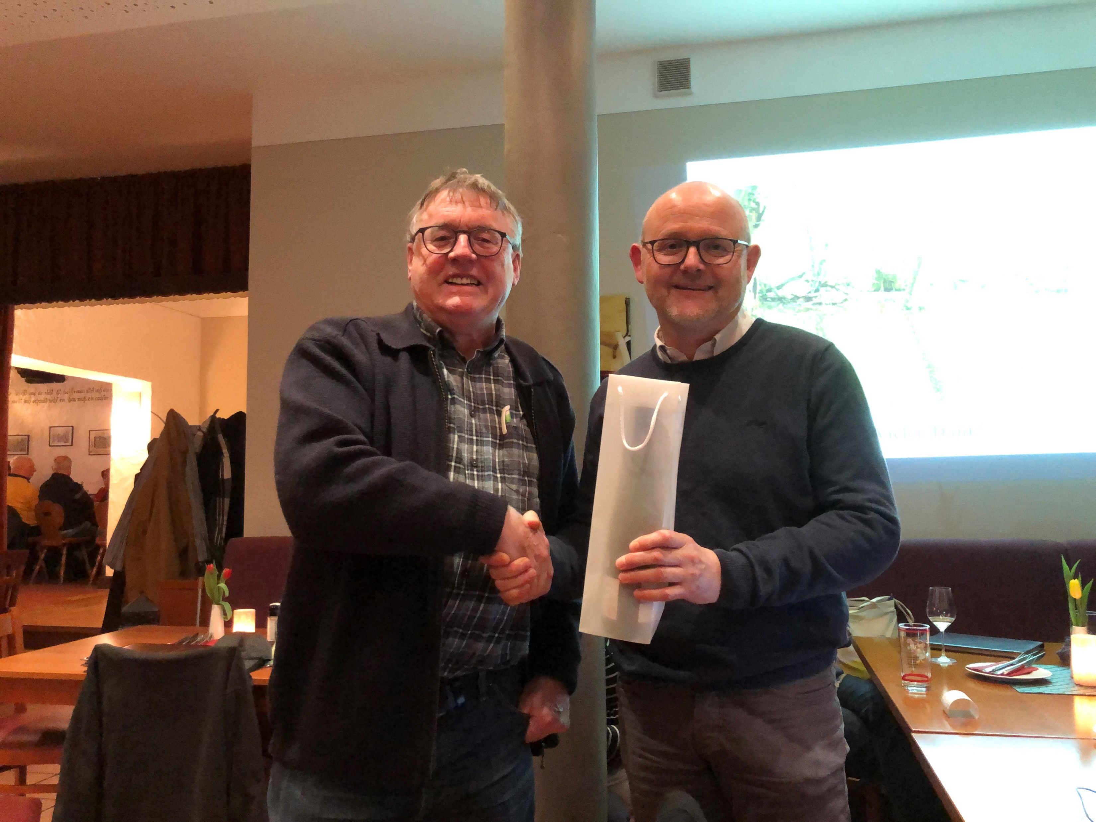
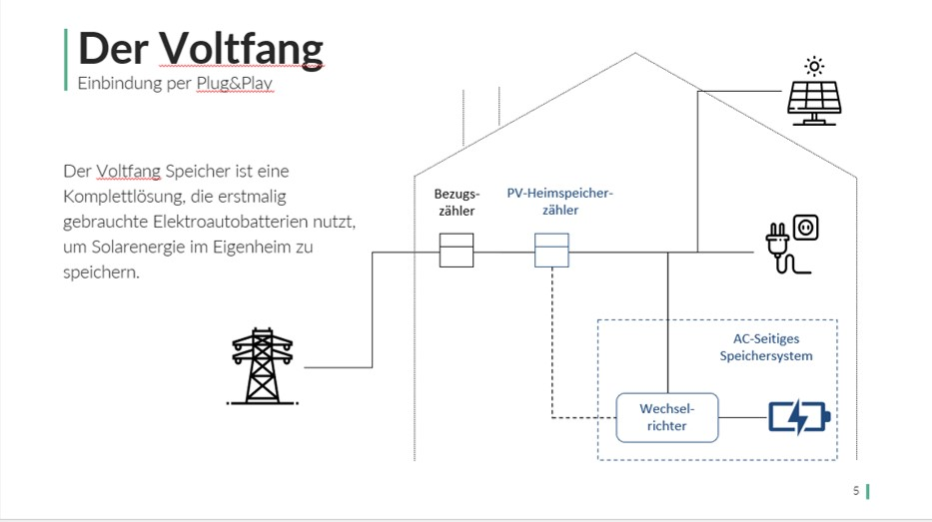
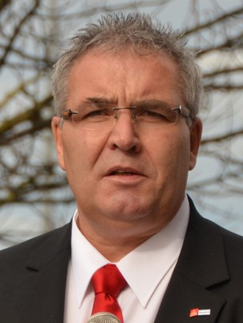
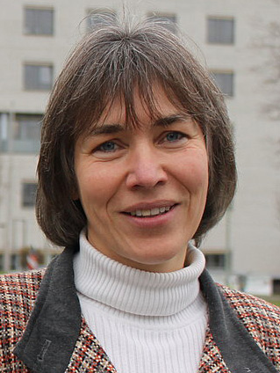
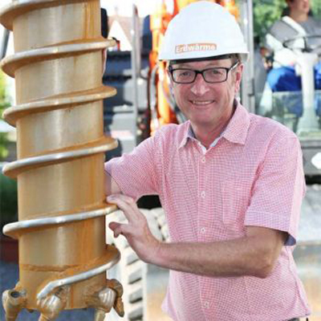
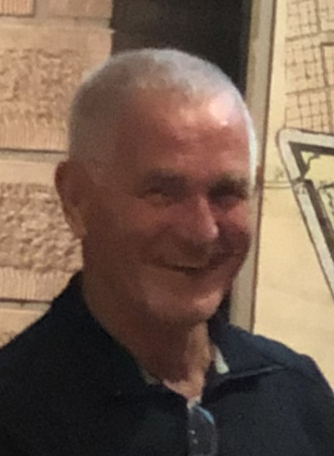
Öffentliche Energie-Stammtische, Auszüge (1)
2019:
Im Rosenhof
in Steinweiler
2020:
Energieverbrauch
und –erzeugung
des Jahres 2019
Wolfgang Thiel
Was kann der
Wald zum
Klimaschutz
beitragen?
Johannes
Becker
PV-Anlage
mit Akku
Peter
Kirsch
2021:
IG Metall
„Energie-
versorgung
der Zukunft“
Michael Jung
Erneuerbare
Energien
aus Algen
Prof. Dr. Ute
Marx
Erdwärme
in der Südpfalz
Oberflächen-
Geothermie
Edelbert Krämer
VT – die Zukunft
der Solar-
energienutzung?
Hans Biehler
Notes:
Im heutigen 1. Vortrag zeige ich Ihnen Kraftwerke mit regenerativen Energien
Beim letzten Vortrag haben wir schon bei den Dampfkraftwerken die beiden regenerativen Kraftwerkstypen Geothermie und Solarthermie besprochen

Slide 11
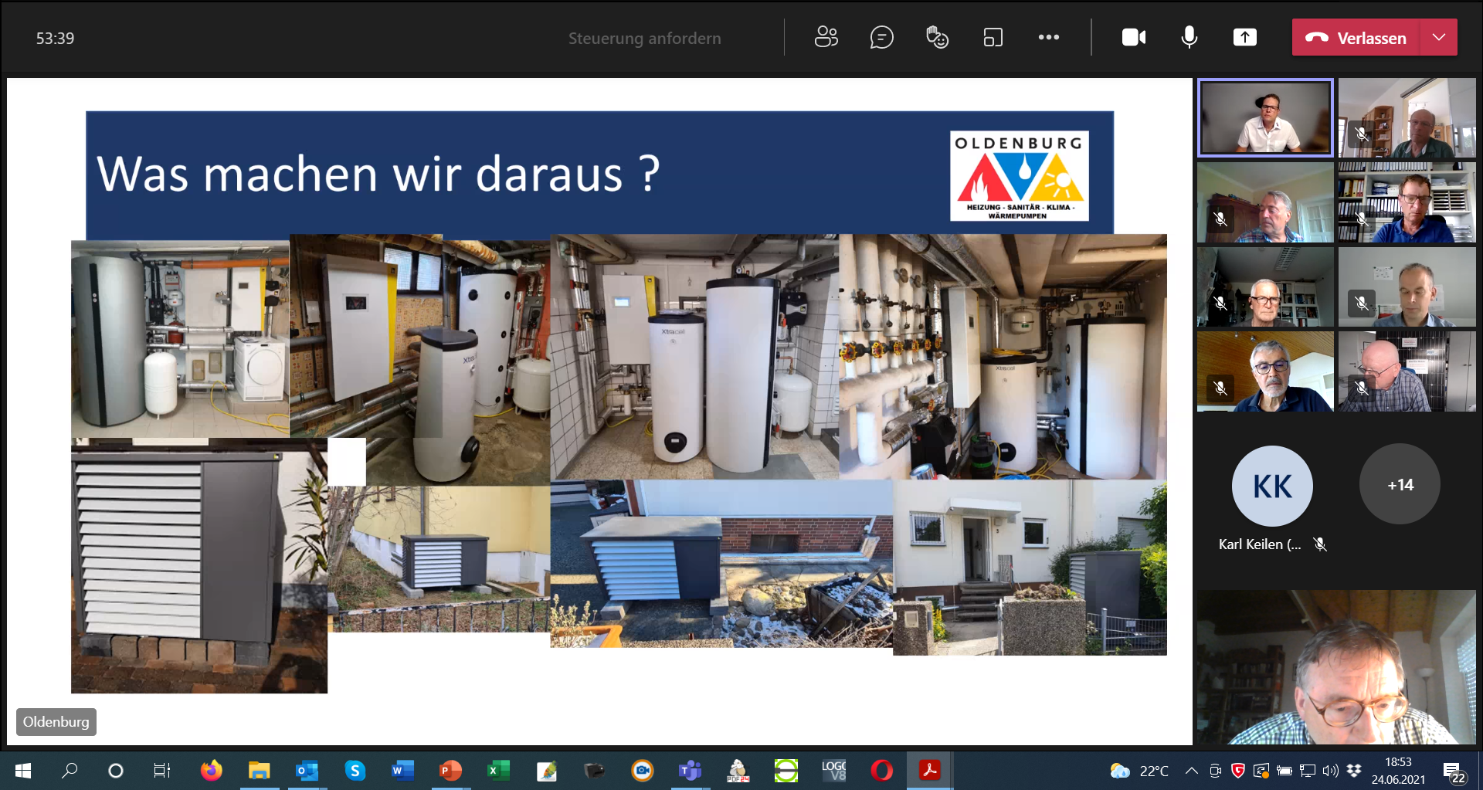
Öffentliche Energie-Stammtische (2)
„Wärmepumpen im Altbaubestand, geht das überhaupt?“ Referent: Stefan Oldenburg
Videokonferenz am 24.06.2021
Durch Corona erzwungen: Ohne das Format „Videokonferenz“ hätten wir „Funkstille“ gehabt!
Notes:
Im heutigen 1. Vortrag zeige ich Ihnen Kraftwerke mit regenerativen Energien
Beim letzten Vortrag haben wir schon bei den Dampfkraftwerken die beiden regenerativen Kraftwerkstypen Geothermie und Solarthermie besprochen

Slide 12
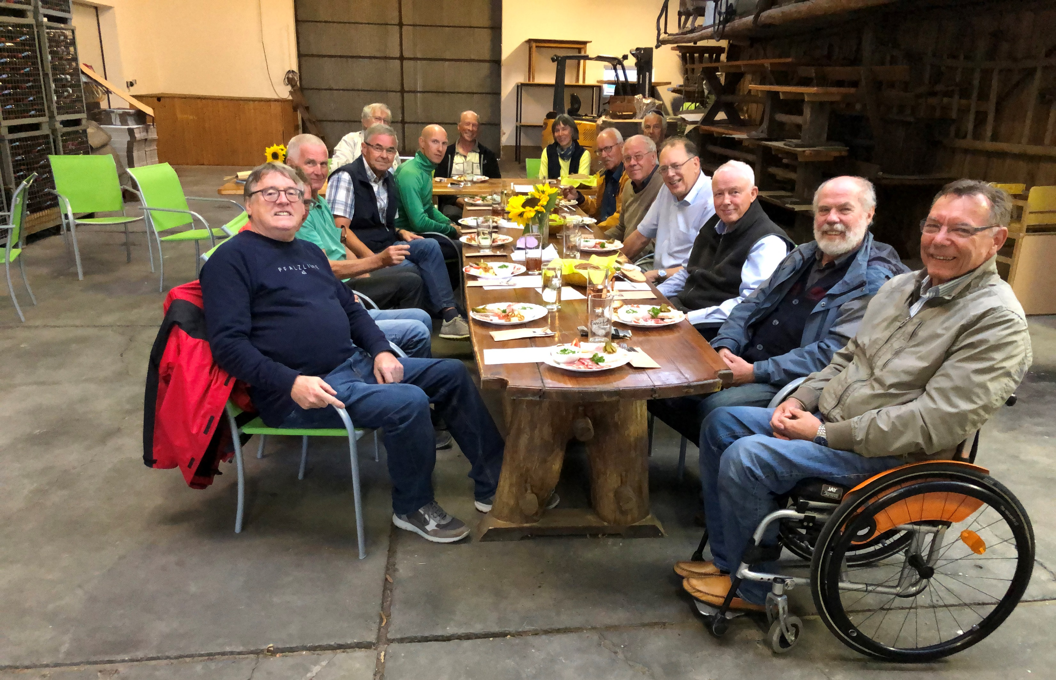
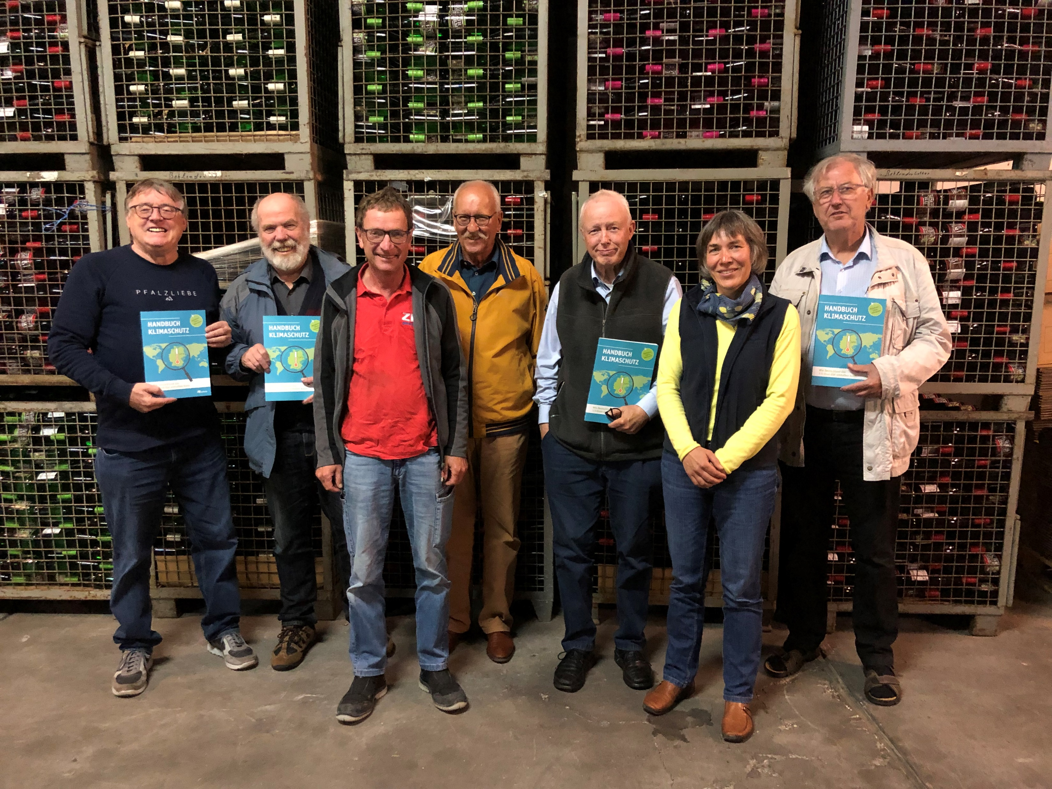
Öffentliche Energie-Stammtische (3)
Am 26.08.2021 im Rosenhof
in Steinweiler . . .
. . . mit Überreichung von Präsenten für
- Referenten der Videokonferenzen und
- Team der Meta-Studie
Notes:
Im heutigen 1. Vortrag zeige ich Ihnen Kraftwerke mit regenerativen Energien
Beim letzten Vortrag haben wir schon bei den Dampfkraftwerken die beiden regenerativen Kraftwerkstypen Geothermie und Solarthermie besprochen

Slide 13
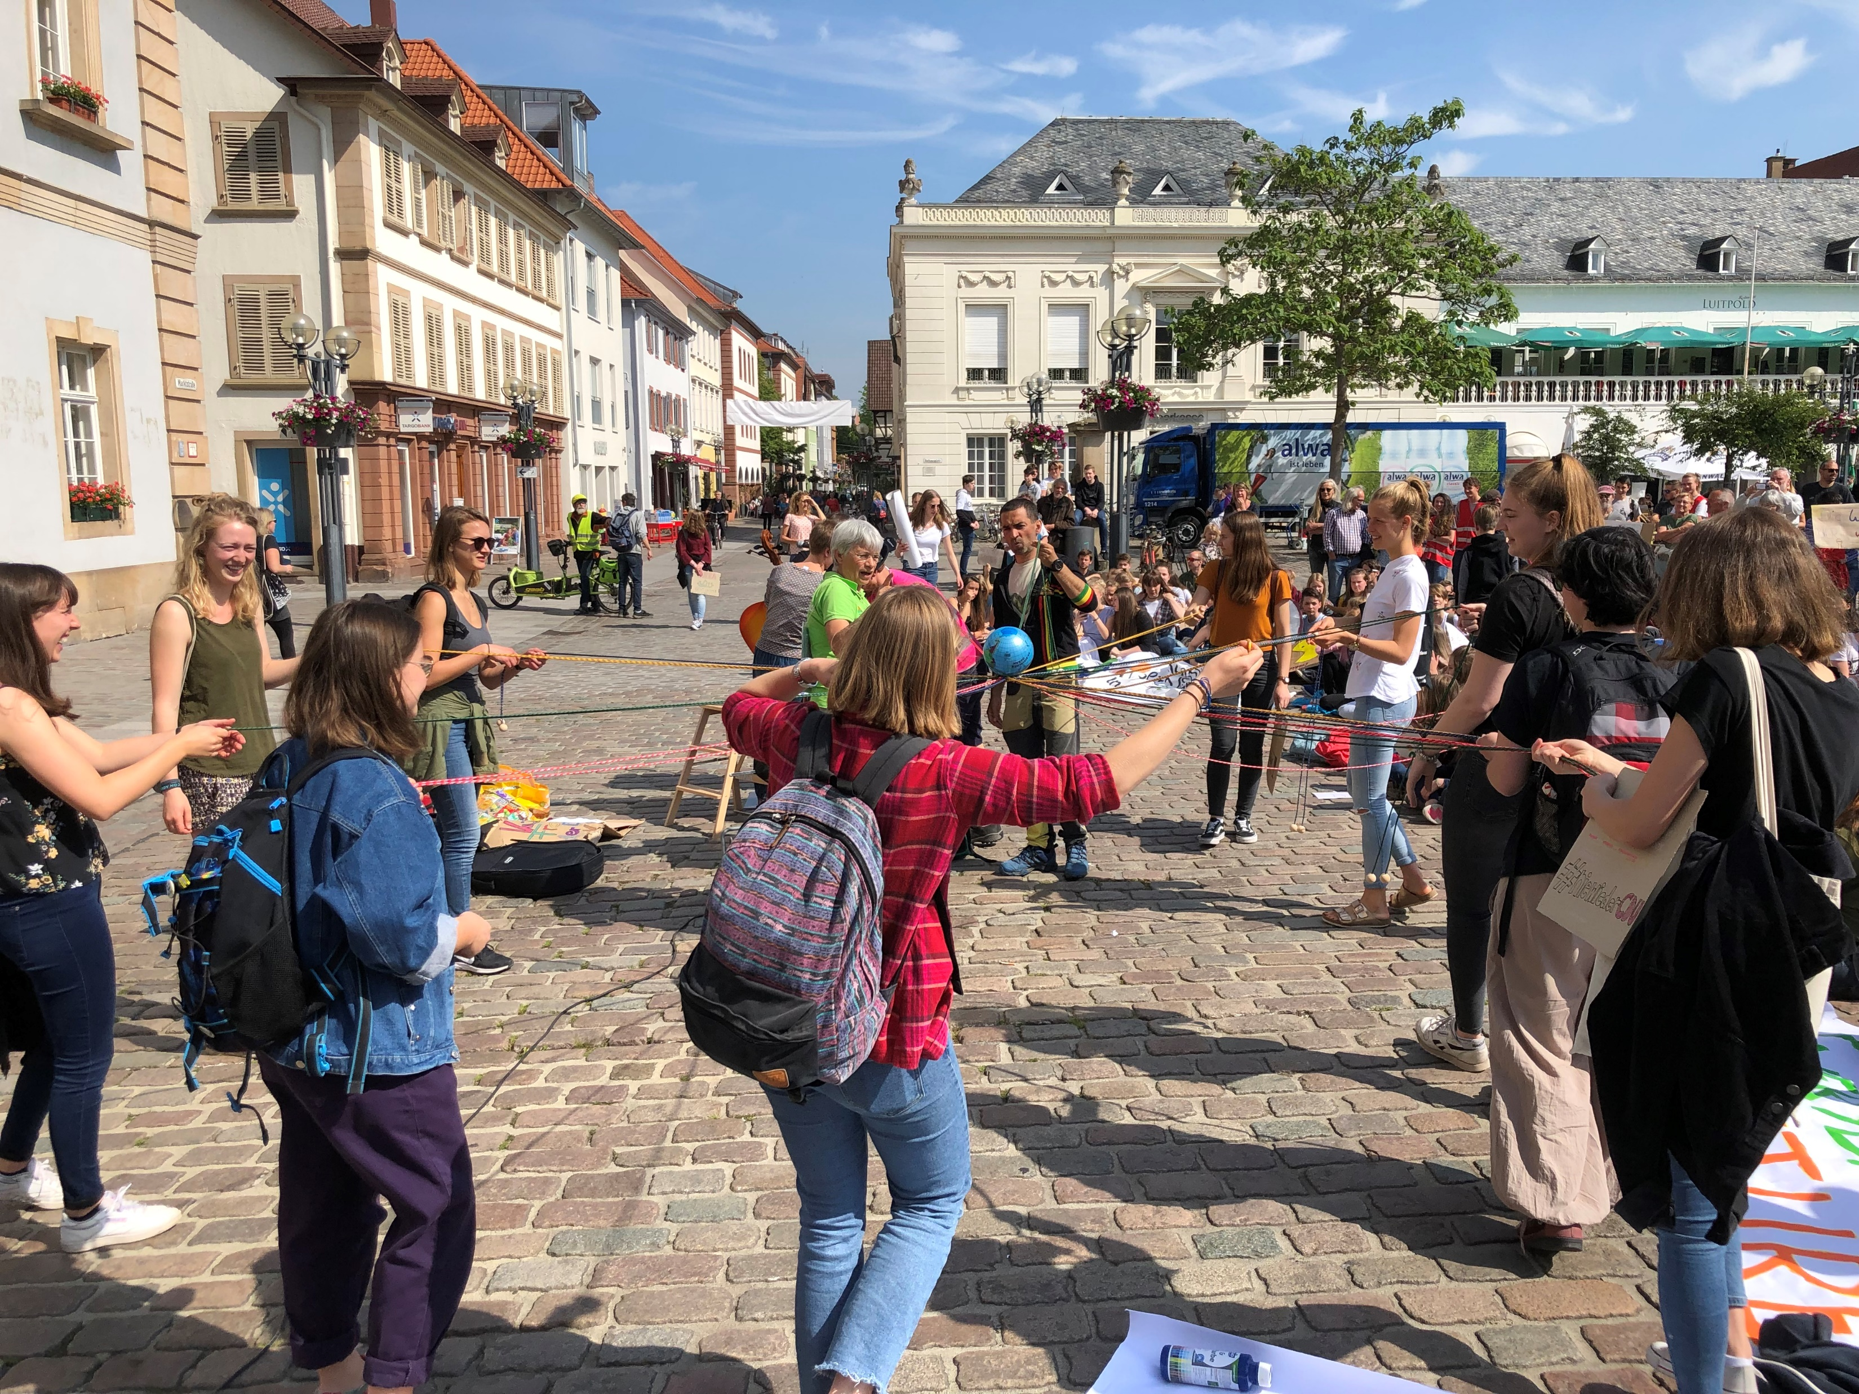
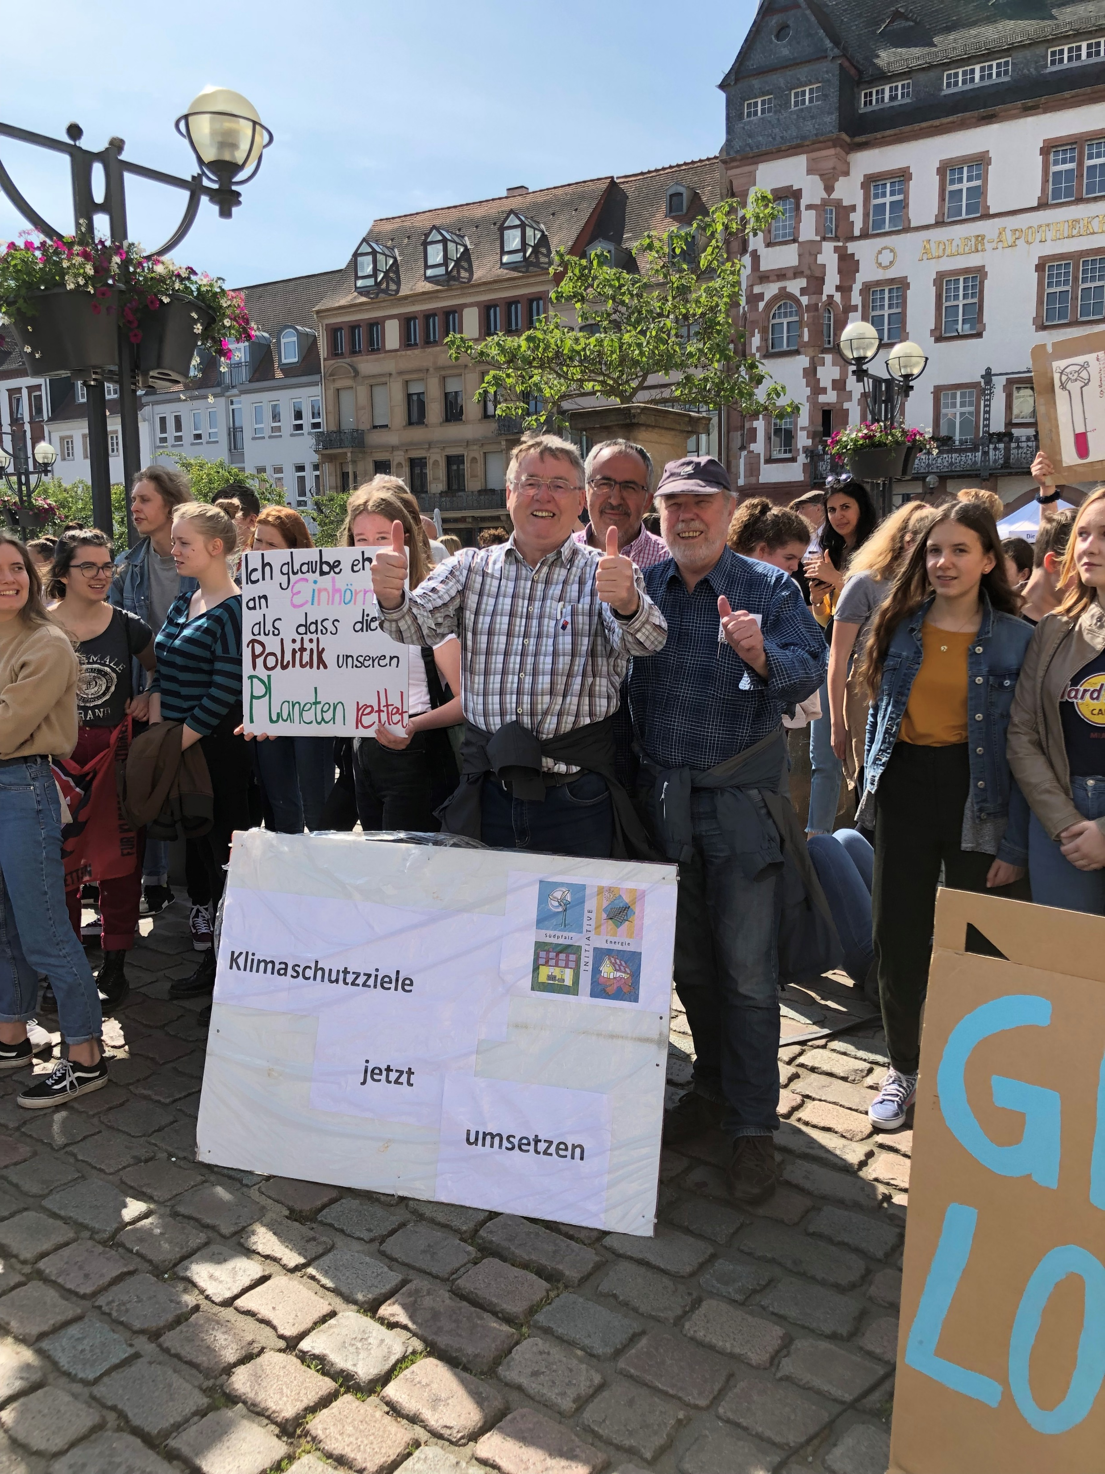
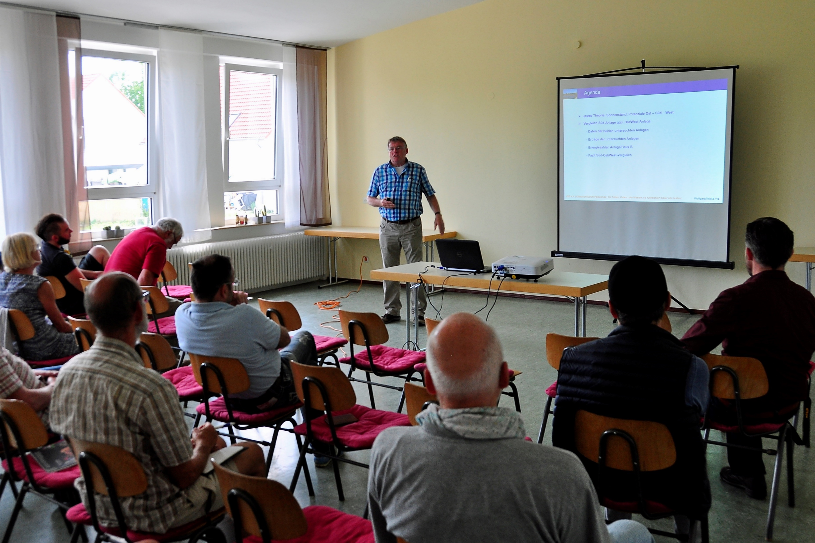
Veranstaltungen (1)
24.05.2019 Landau
Fridays-for-Future
15.06.2019 Impflingen
Solar-Aktions-Tag
Notes:
Im heutigen 1. Vortrag zeige ich Ihnen Kraftwerke mit regenerativen Energien
Beim letzten Vortrag haben wir schon bei den Dampfkraftwerken die beiden regenerativen Kraftwerkstypen Geothermie und Solarthermie besprochen

Slide 14
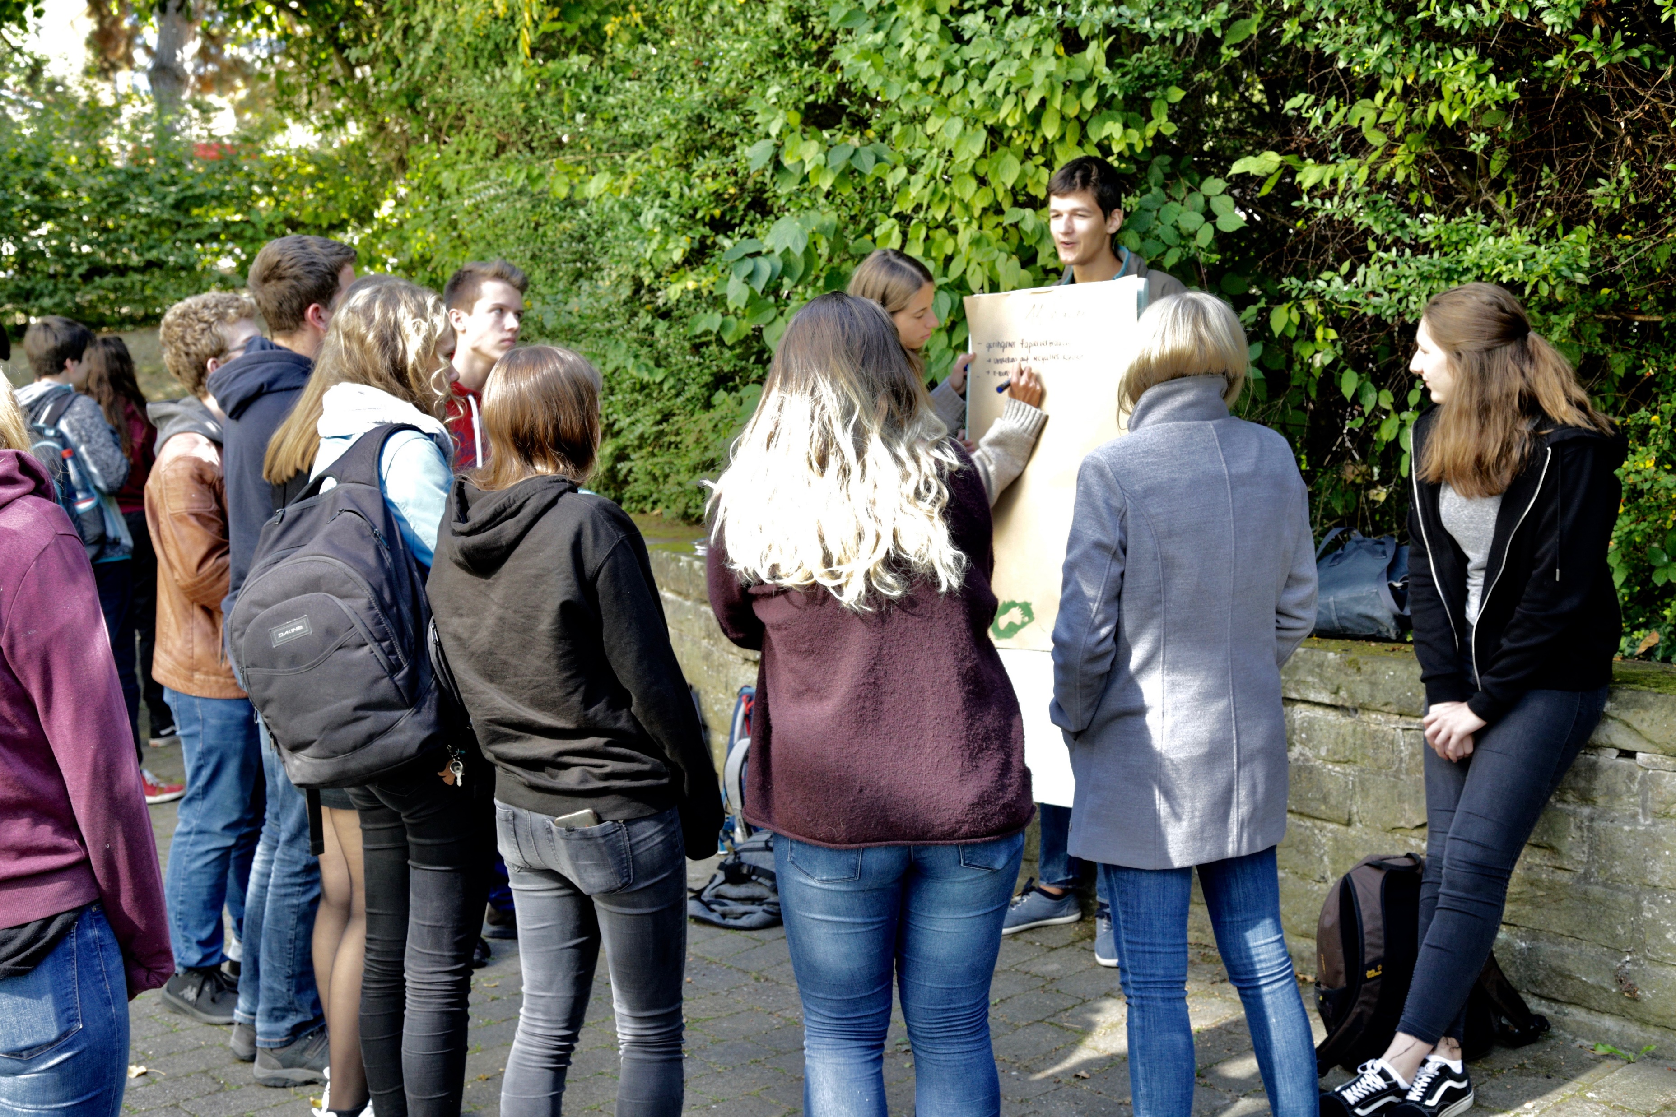
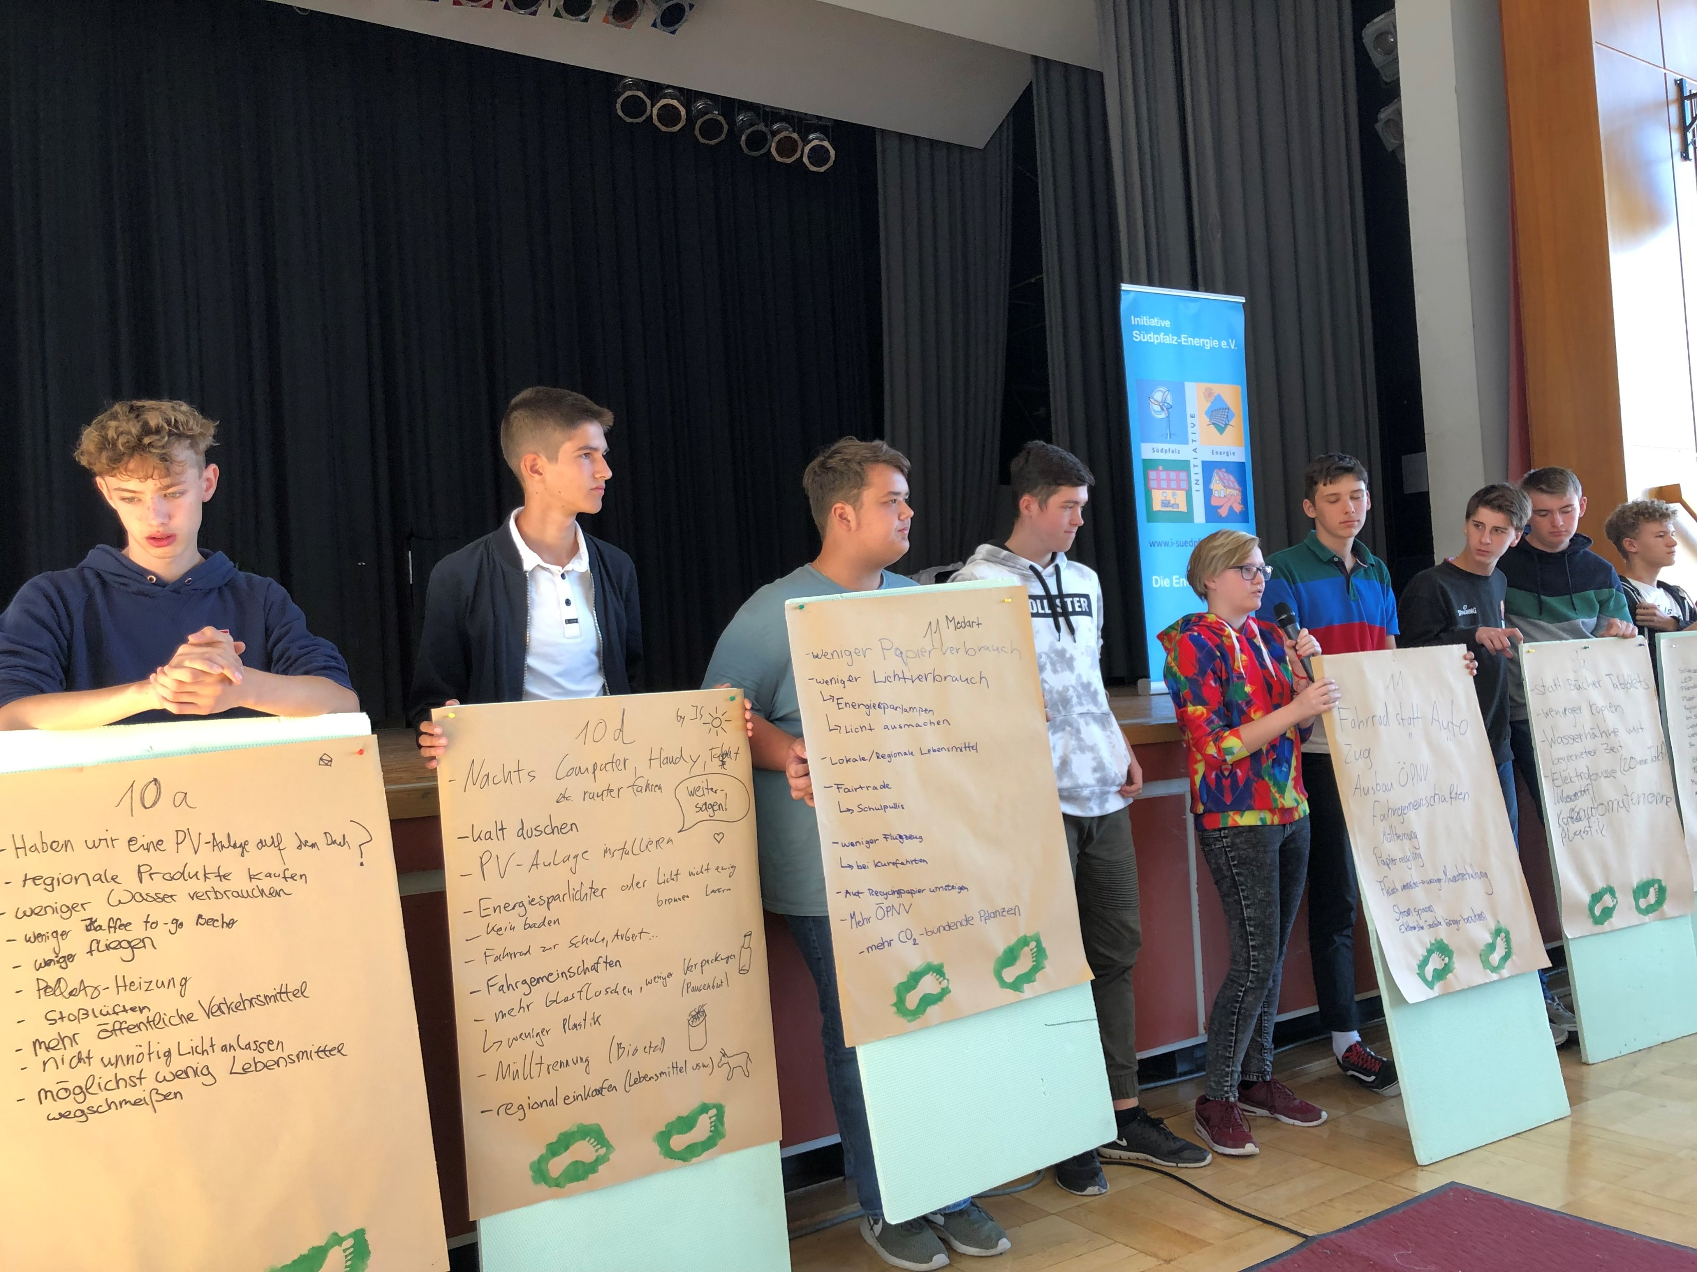
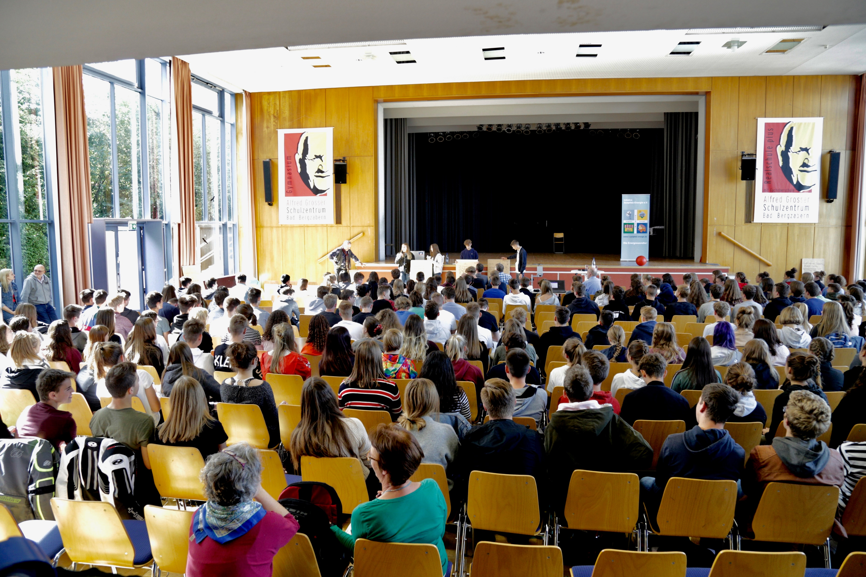
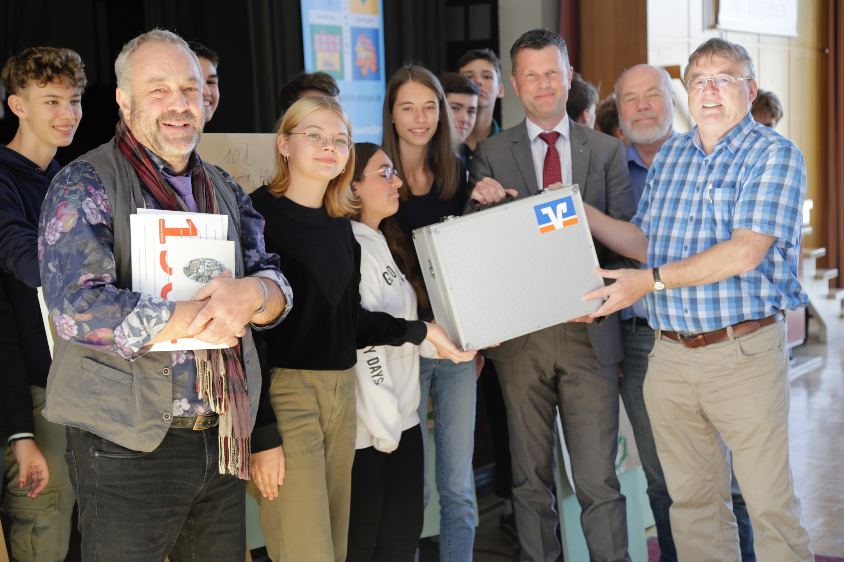
Veranstaltungen (2): Jugend-Offensive (1)
„Klima-Aktionstag“ am Gymnasium des Alfred-Grosser-Schulzentrums am 20.09.2019 in BZA
Gruppenarbeit
Volles
Haus!
Preisverleihung
Eine AG „Nachhaltigkeit“ greift die Ideen auf und arbeitet daran!
Notes:
Im heutigen 1. Vortrag zeige ich Ihnen Kraftwerke mit regenerativen Energien
Beim letzten Vortrag haben wir schon bei den Dampfkraftwerken die beiden regenerativen Kraftwerkstypen Geothermie und Solarthermie besprochen

Slide 15
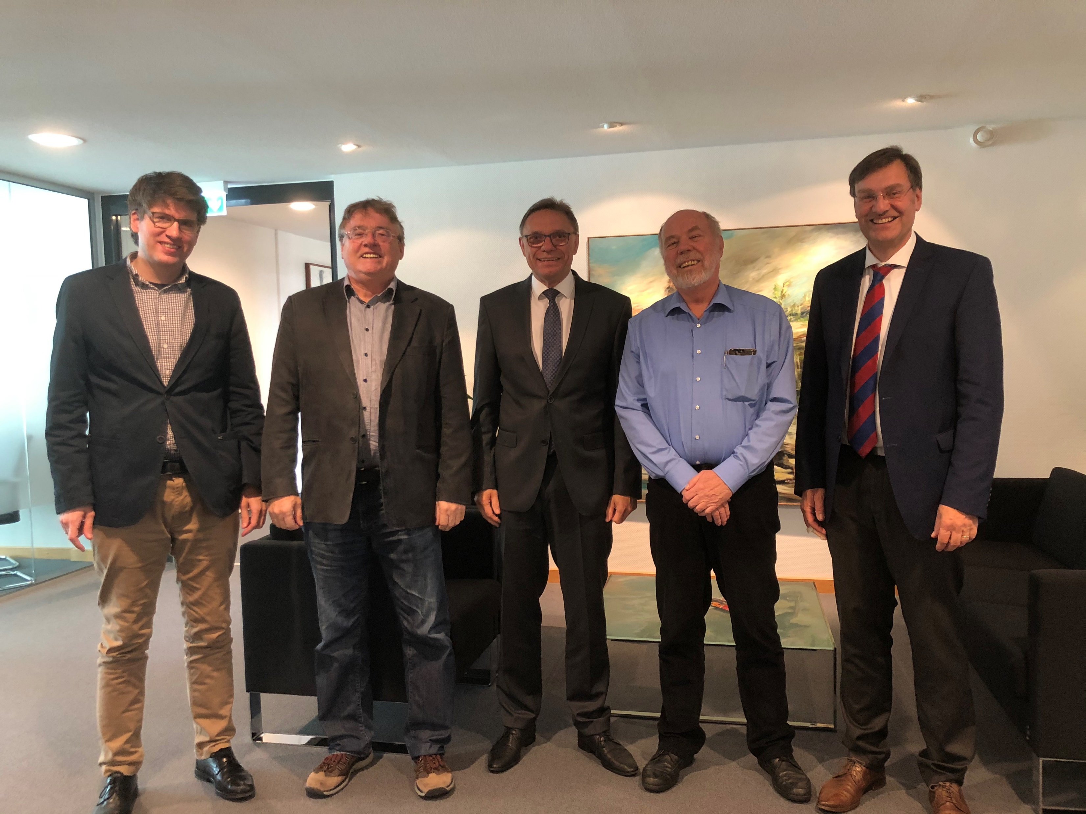
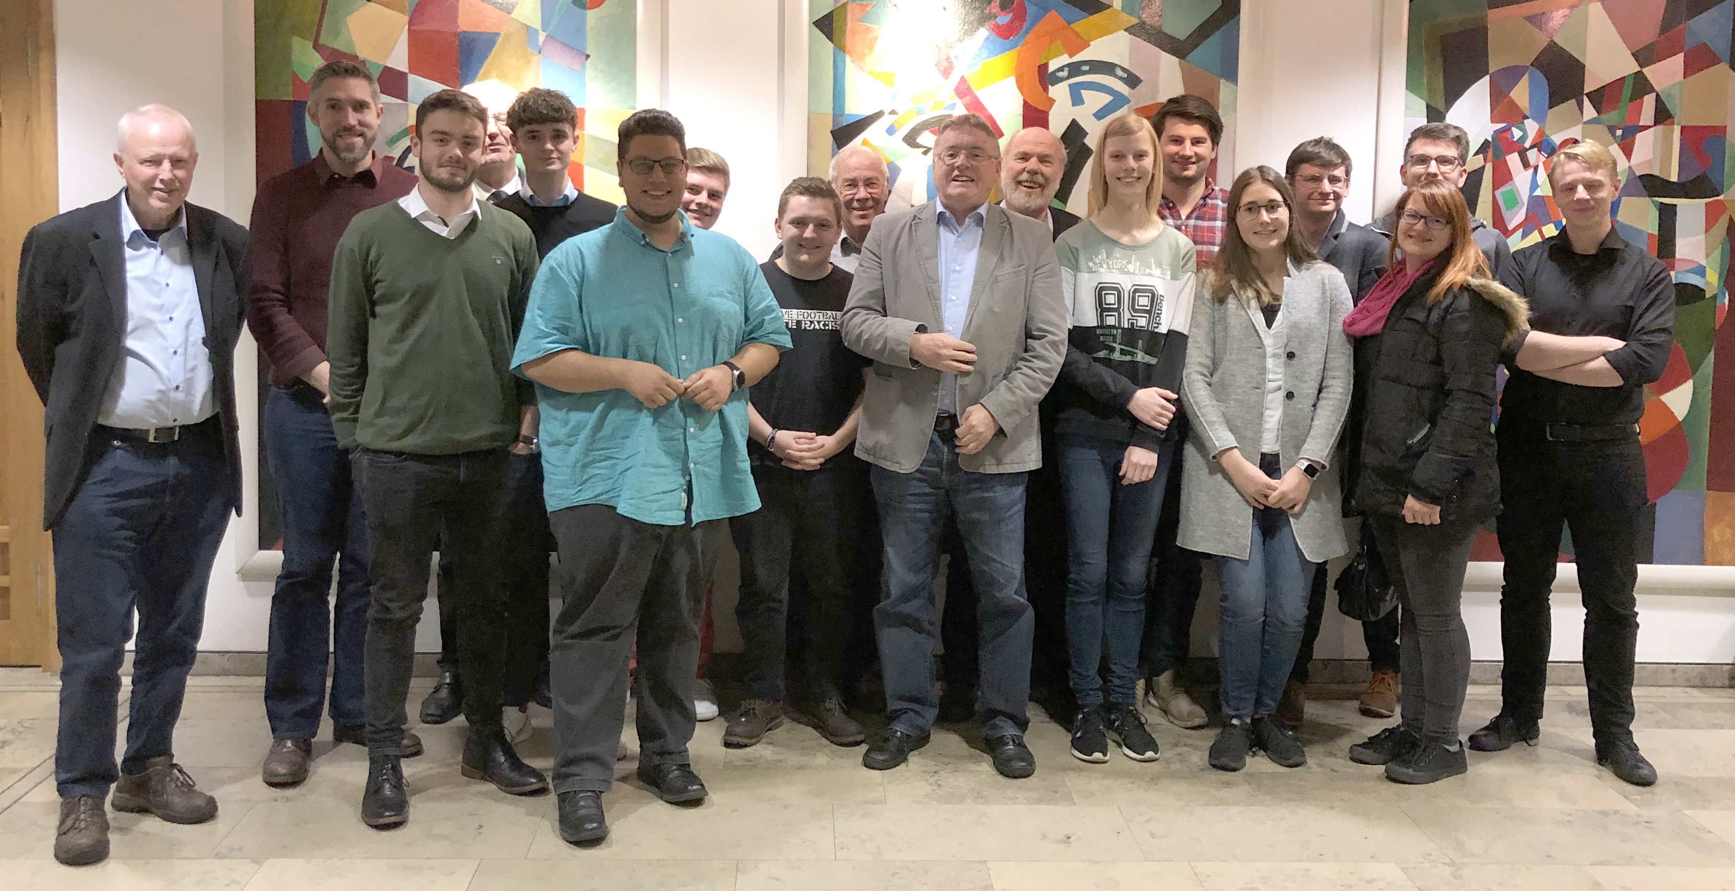
Veranstaltungen (2): Jugend-Offensive (2)
„Klimaschutz/Energiewende in Lehrpläne
aller Schulen implementieren“
Besuch beim Bildungsministerium RLP,
mit Staatssekretär Hans Beckmann
am 22.10.2019 in Mainz
„Landauer Erklärung“
Workshop mit den Jugendorganisationen
der im Landtag vertretenden Parteien
am 07.11.2019 in LD, Ratssaal
Klimaschutz und Energiewende sind Voraussetzung für die Zukunft unserer Jugend!
Notes:
Im heutigen 1. Vortrag zeige ich Ihnen Kraftwerke mit regenerativen Energien
Beim letzten Vortrag haben wir schon bei den Dampfkraftwerken die beiden regenerativen Kraftwerkstypen Geothermie und Solarthermie besprochen

Slide 16
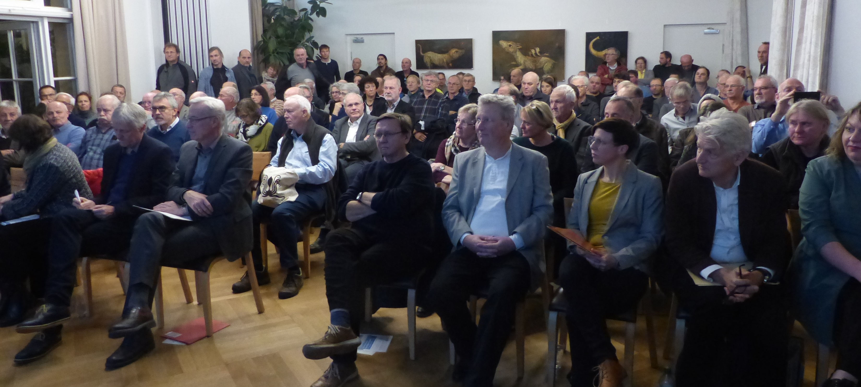
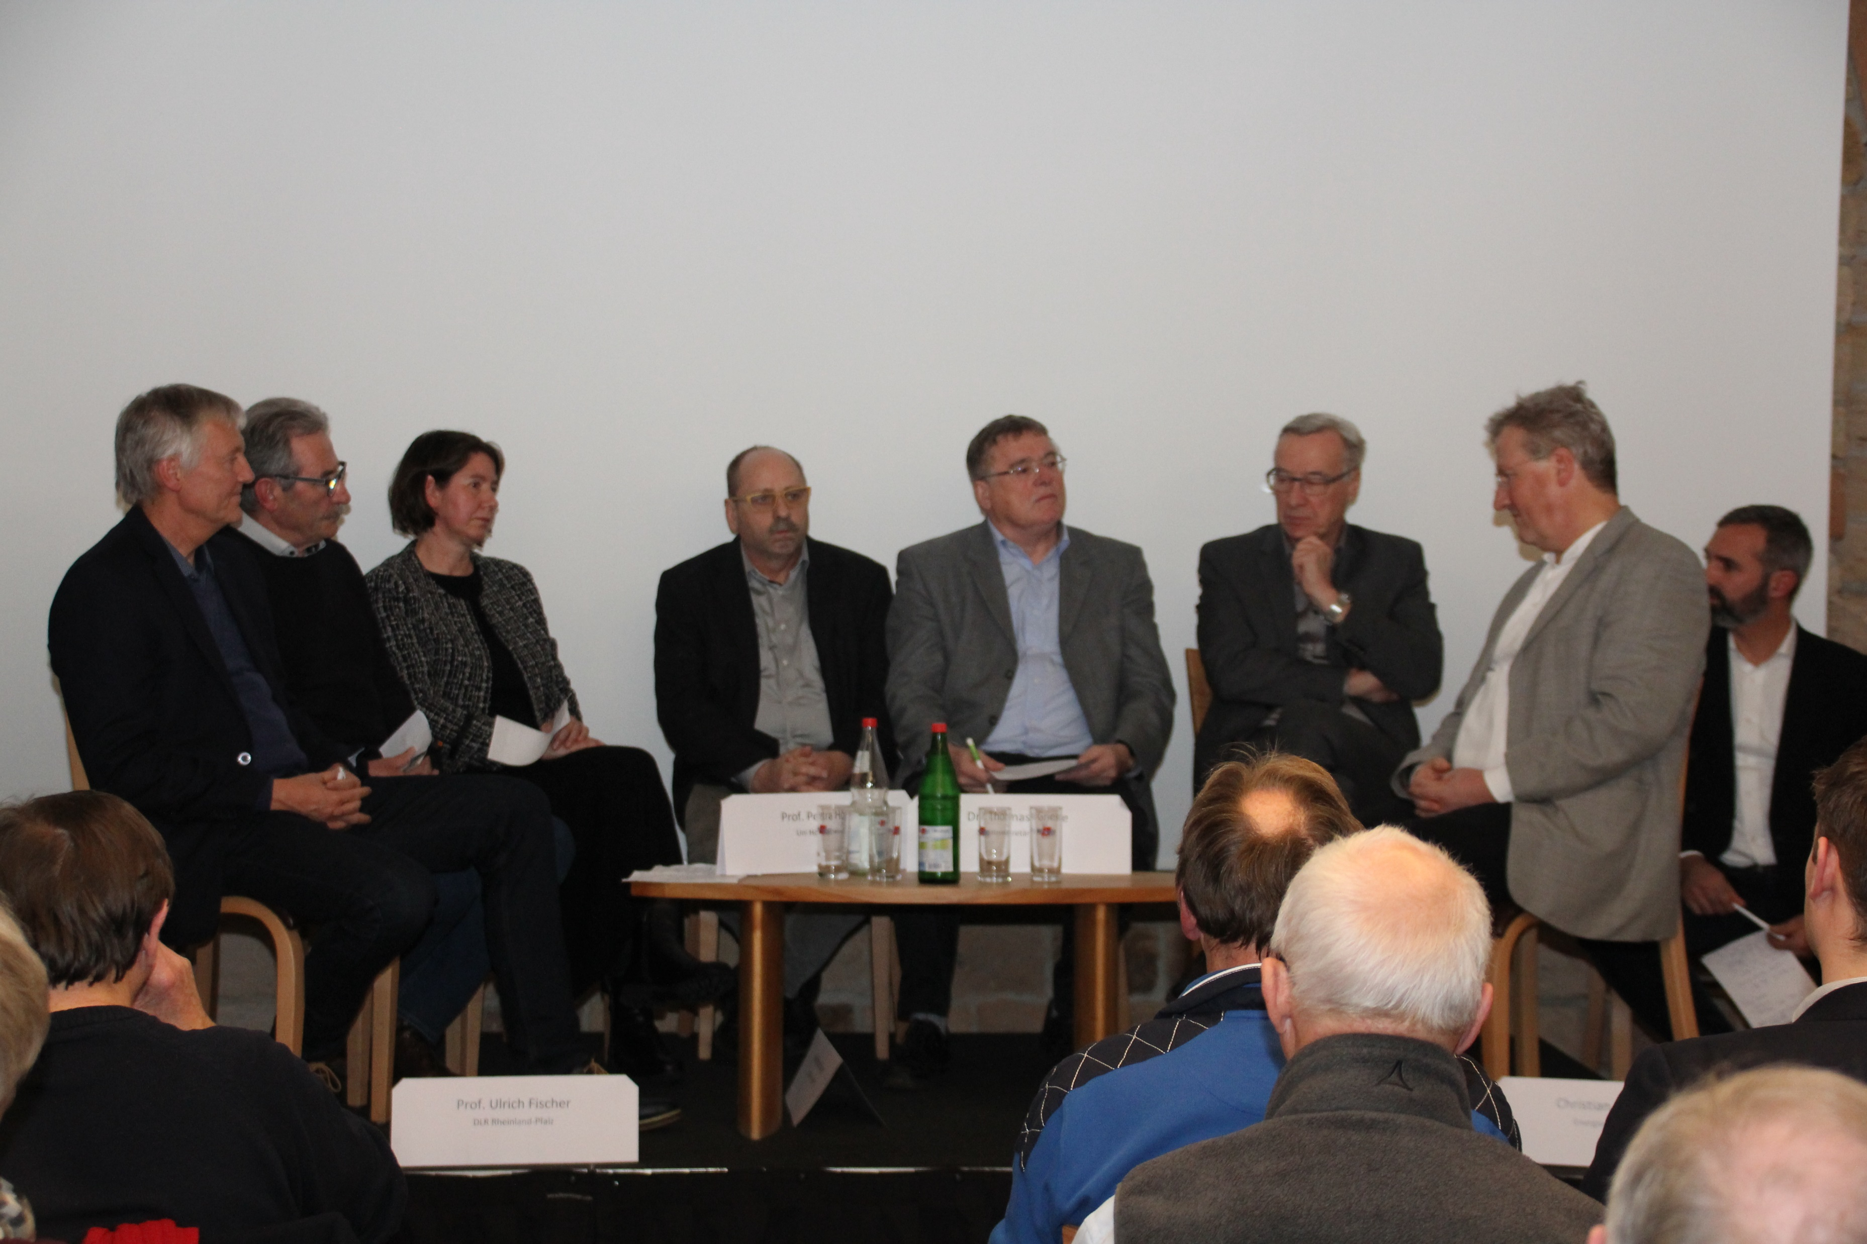
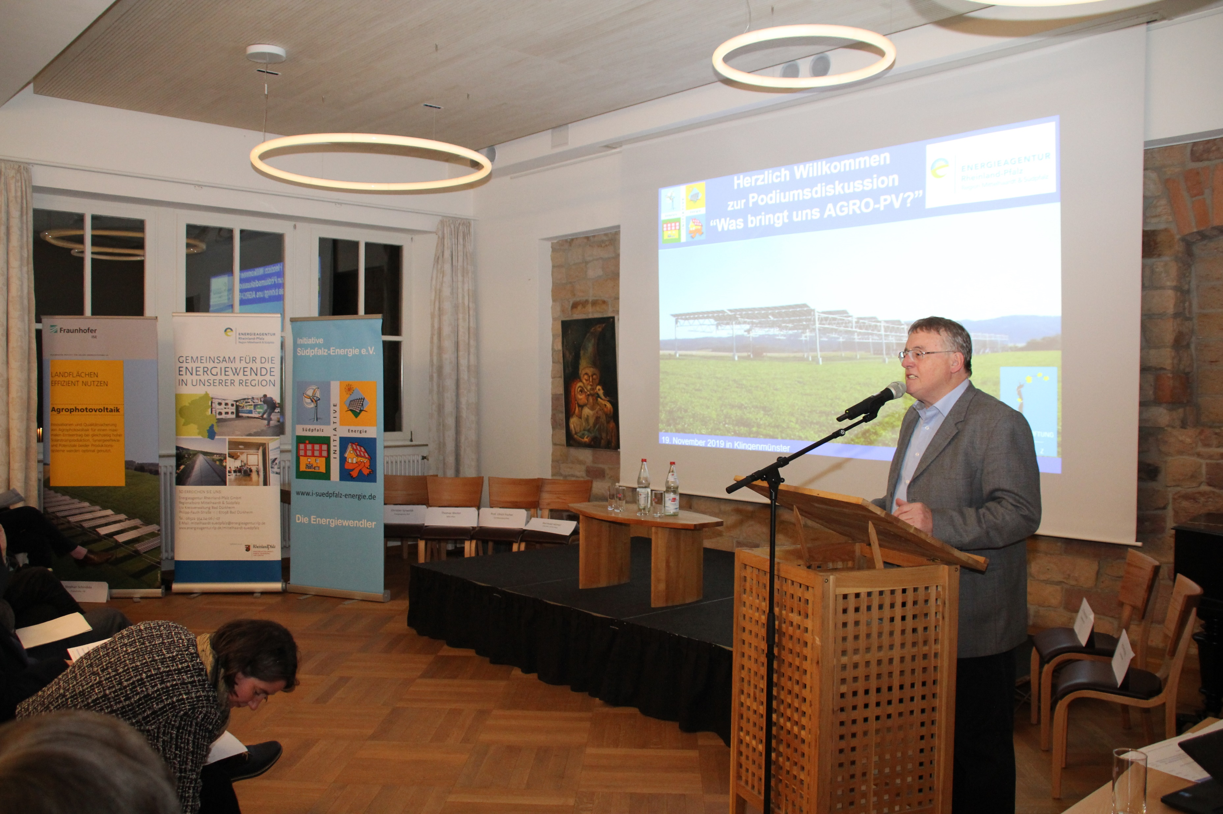
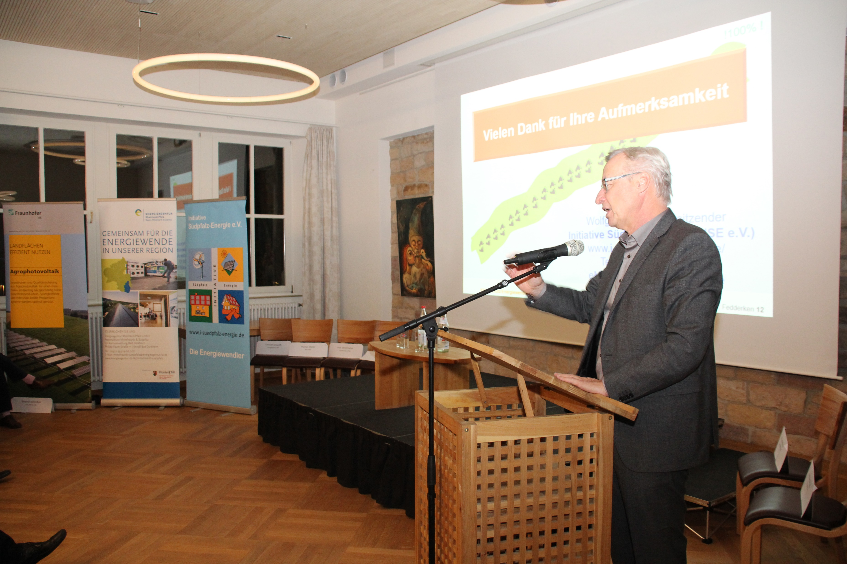
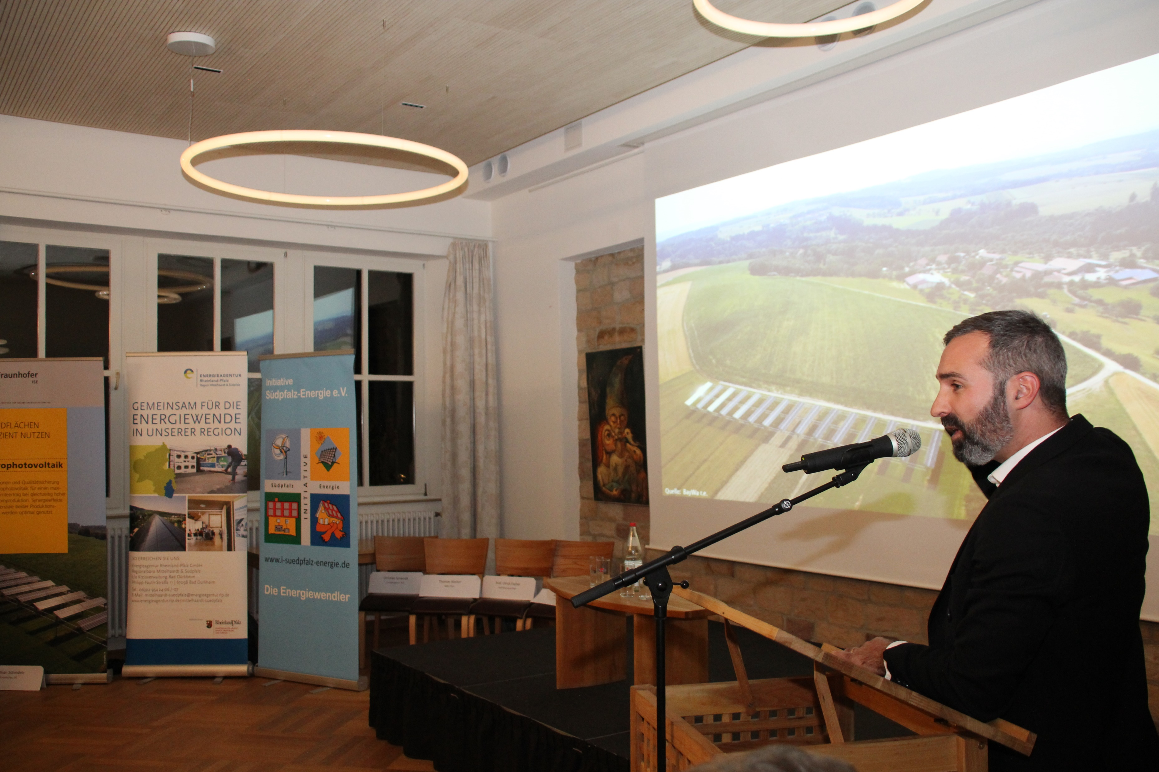
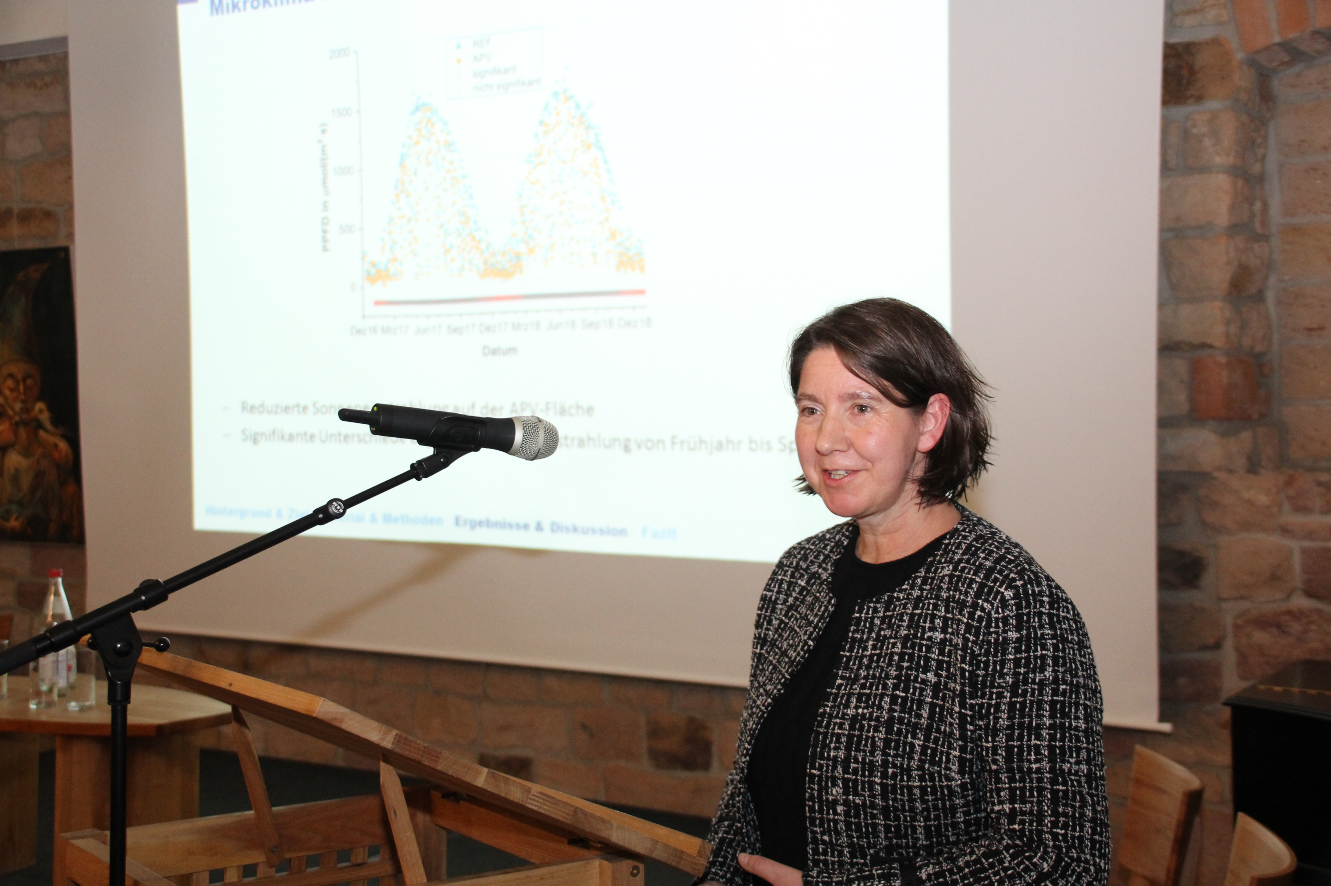
Veranstaltungen (3): Was bringt uns AGRI-PV?
19.11.2019 Klingenmünster, Podiumsdiskussion
Volles Haus
Das Podium
Fachvorträge
Wolfgang Thiel
ISE e.V.
Dr. Thomas Griese
Staatssekretär
Stephan Schindele
Fraunhofer, ISE
Prof. Petra Högy
Uni Hohenheim
Eine sehr gelungene Veranstaltung mit großer Resonanz!
Notes:
Im heutigen 1. Vortrag zeige ich Ihnen Kraftwerke mit regenerativen Energien
Beim letzten Vortrag haben wir schon bei den Dampfkraftwerken die beiden regenerativen Kraftwerkstypen Geothermie und Solarthermie besprochen

Slide 17
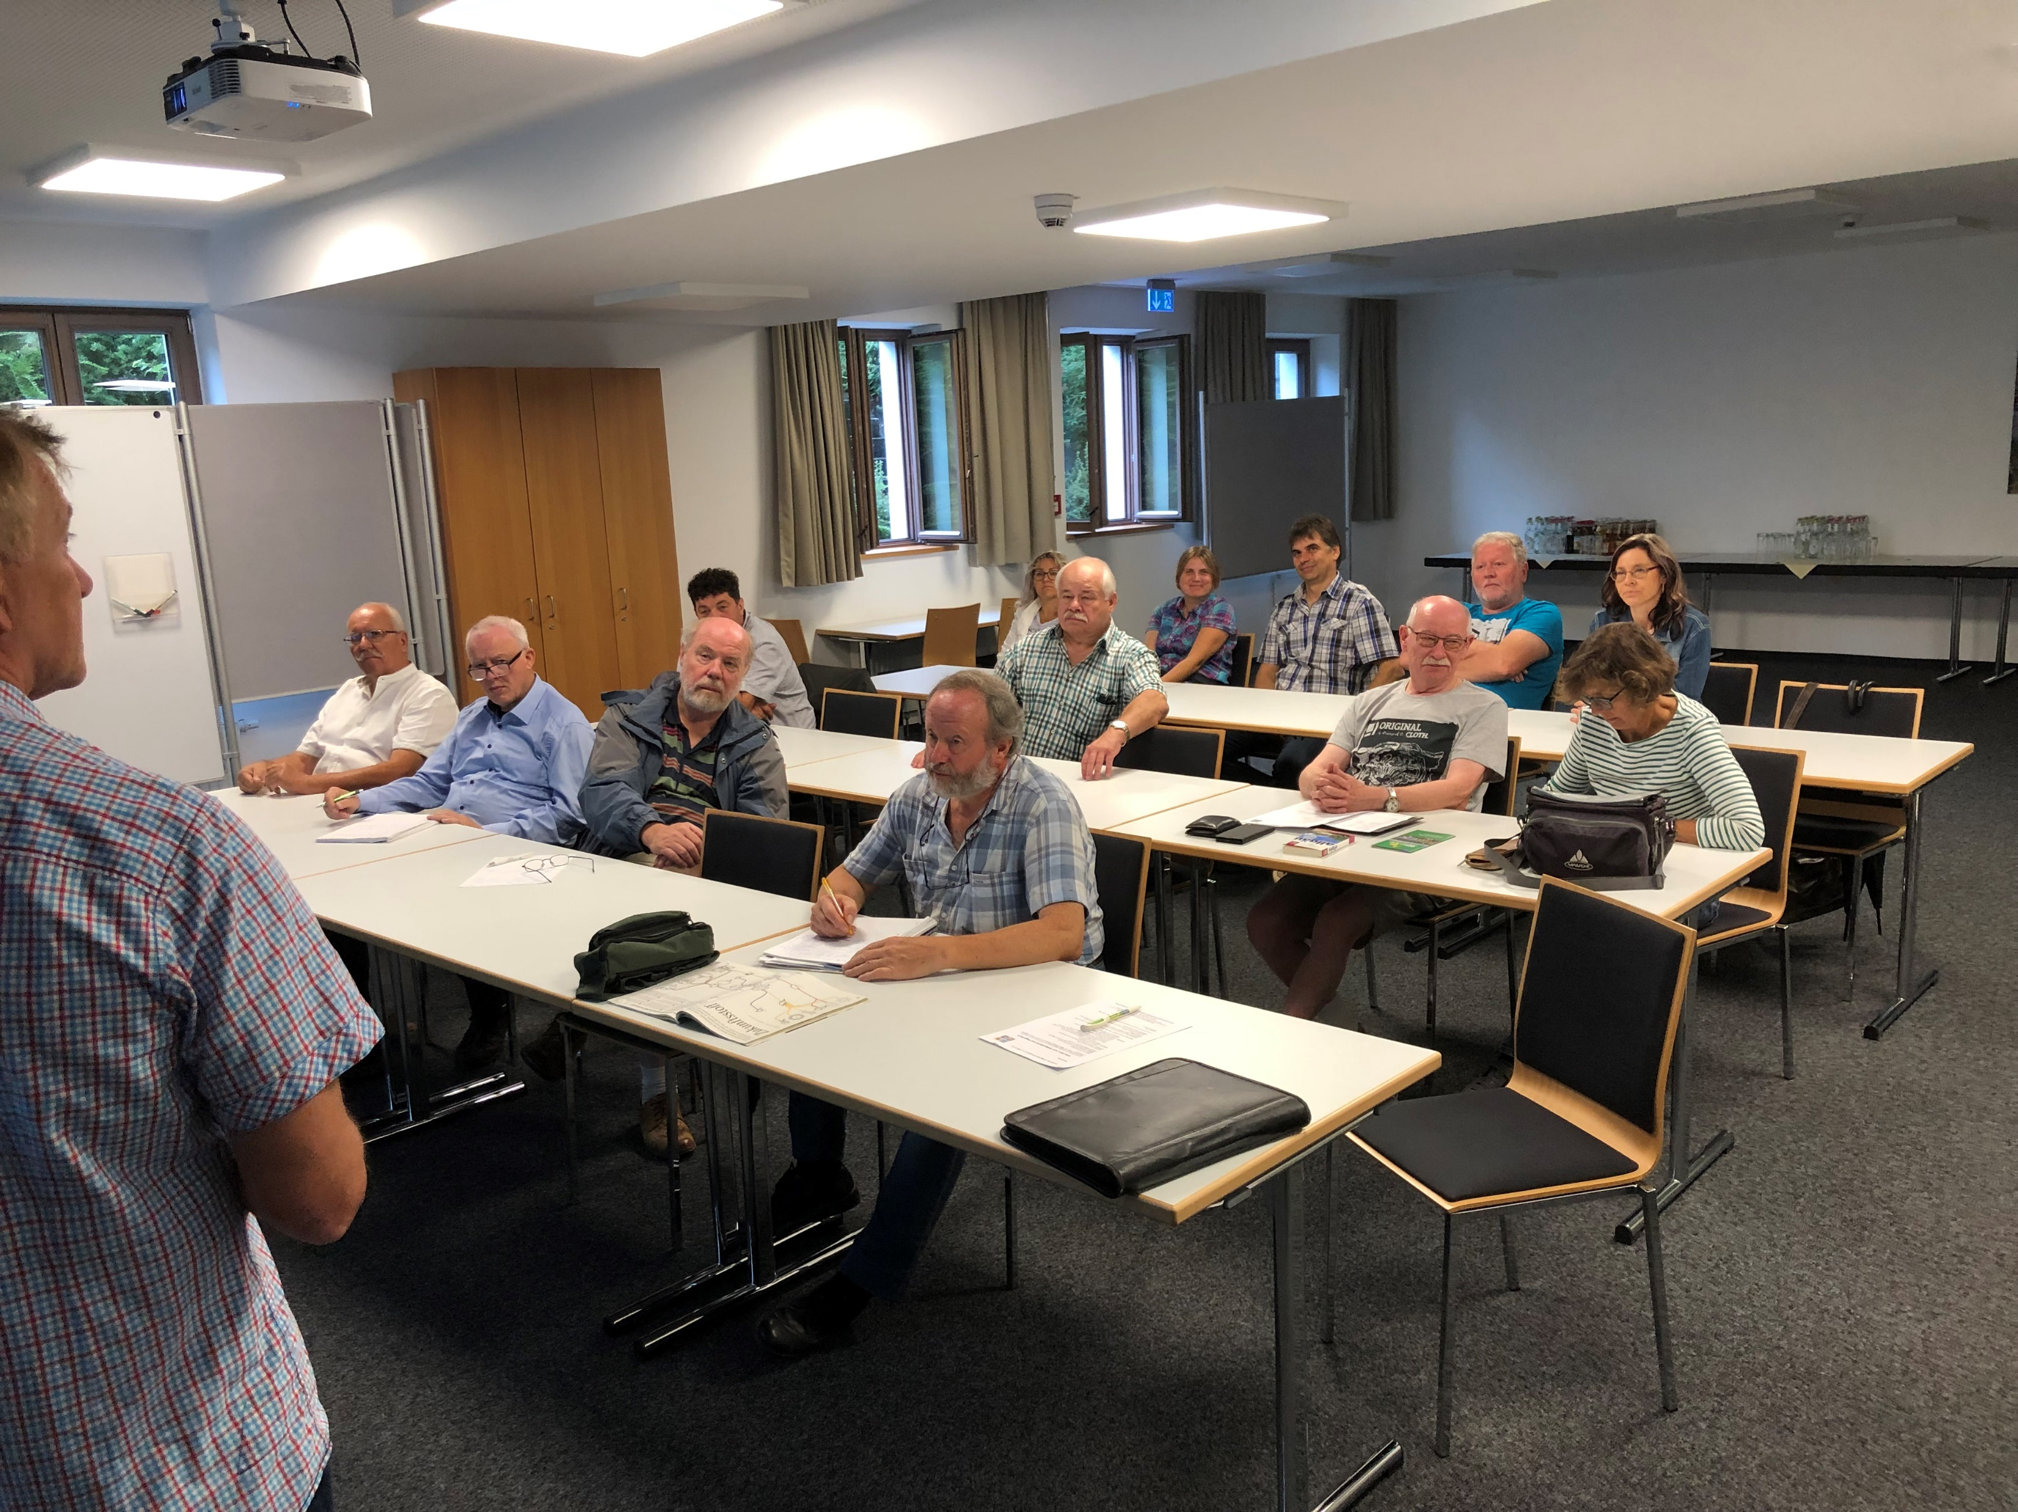
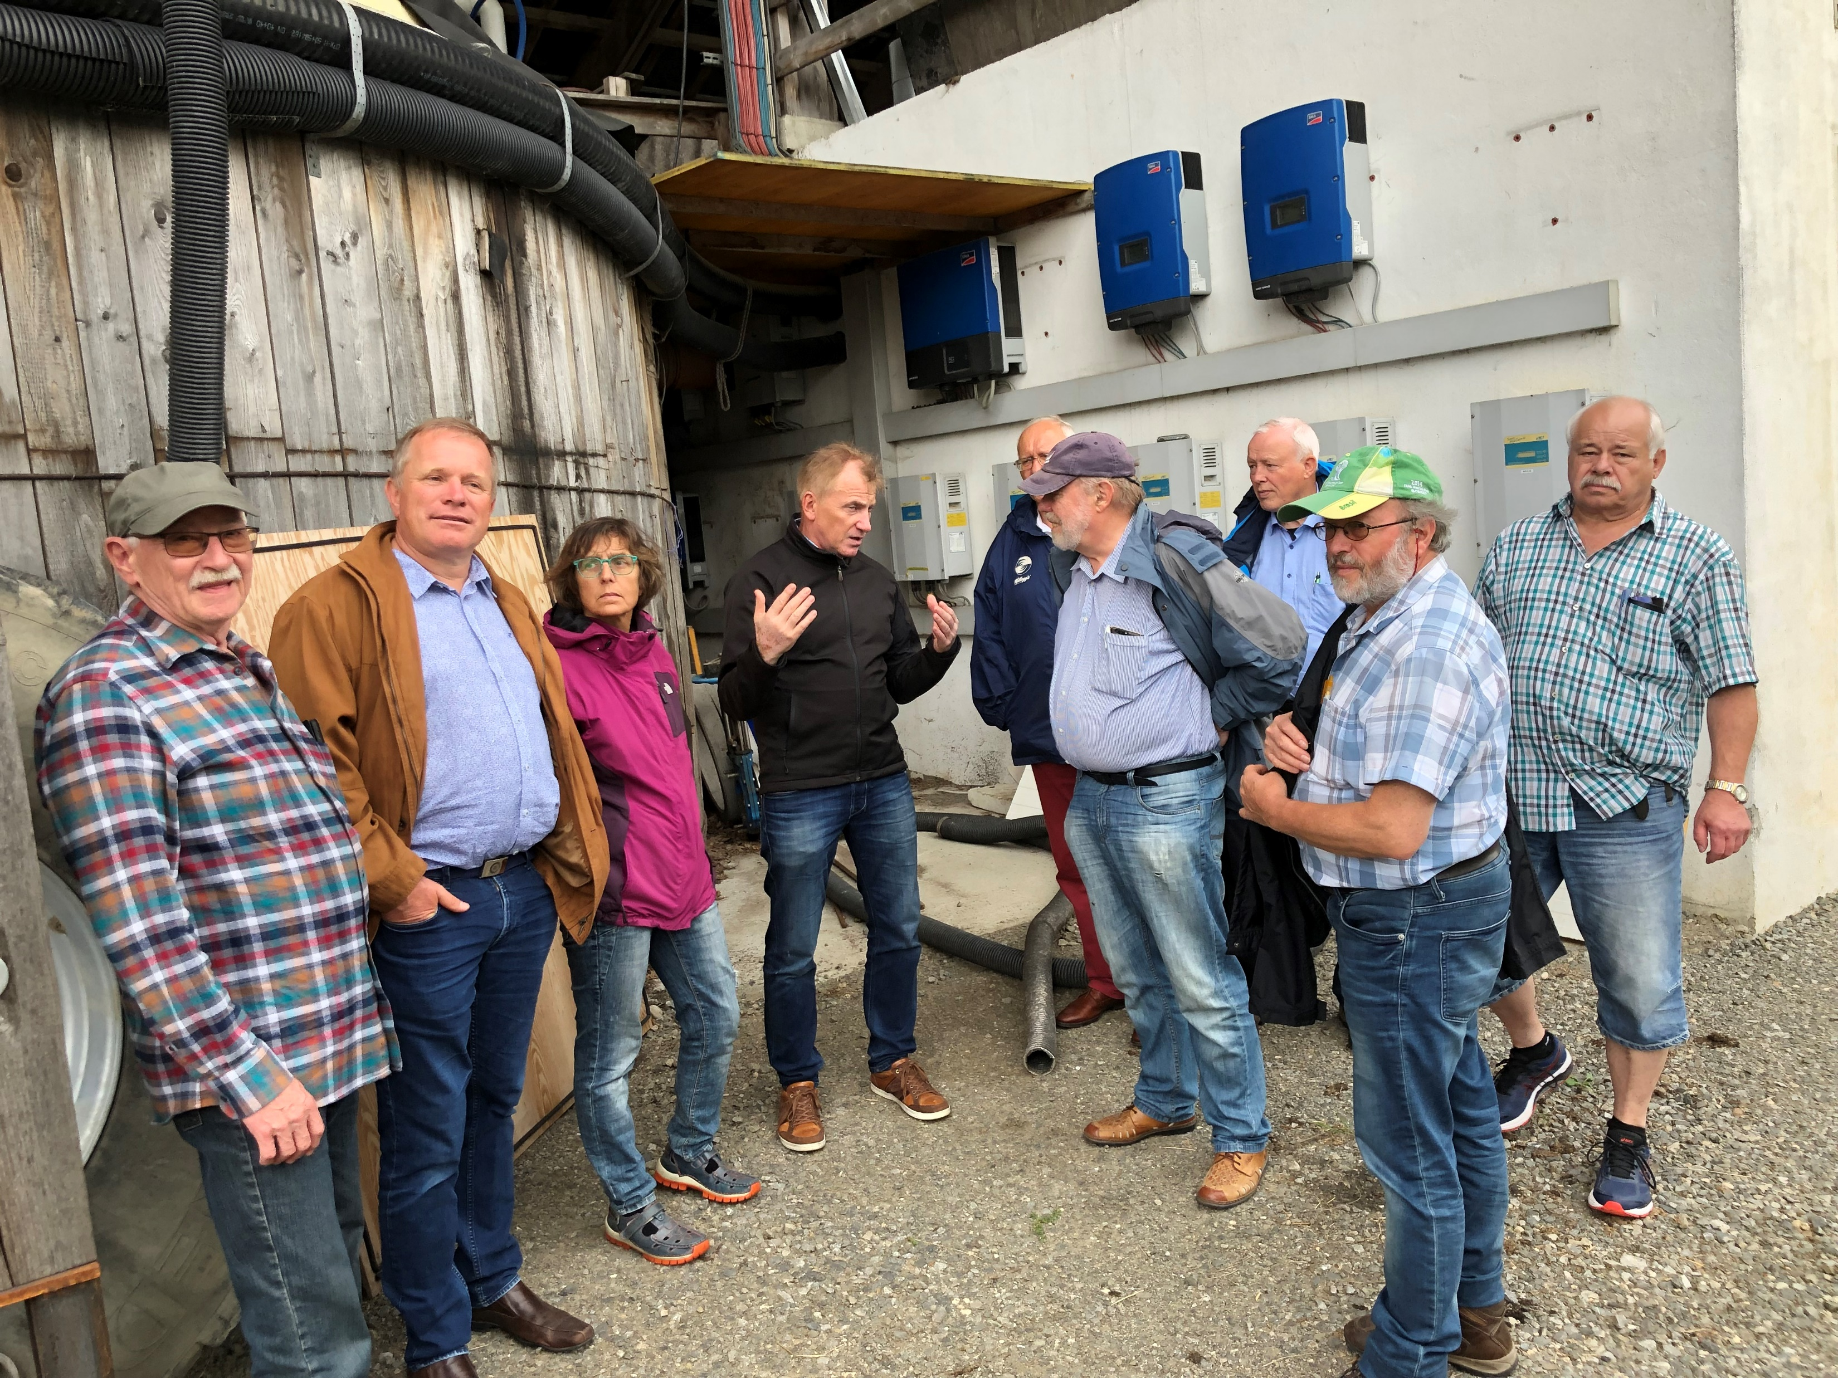
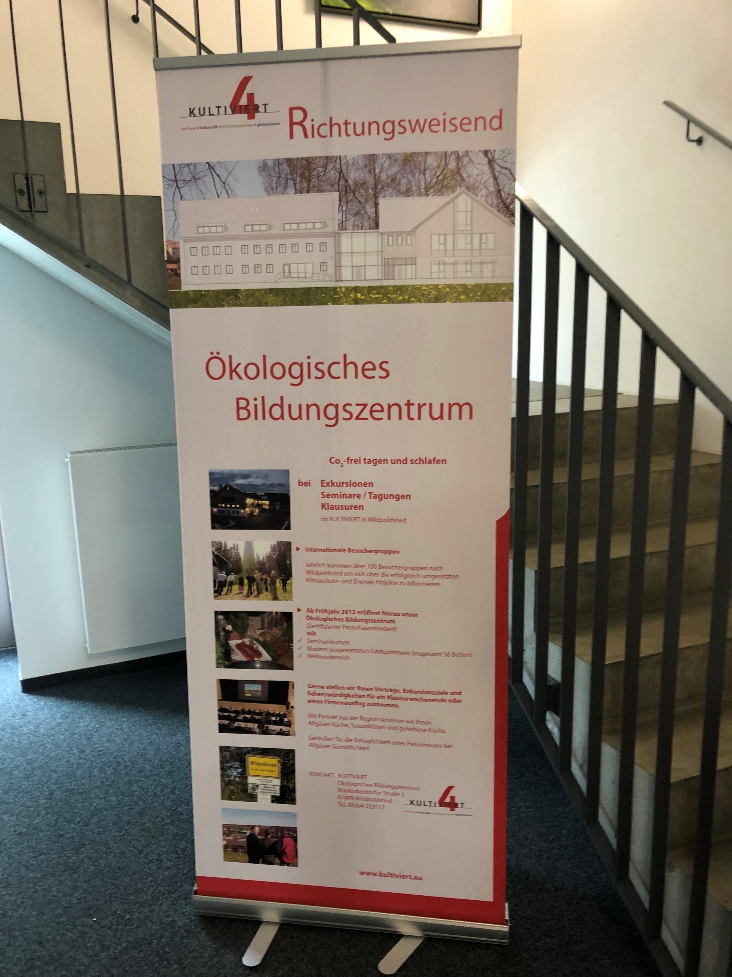
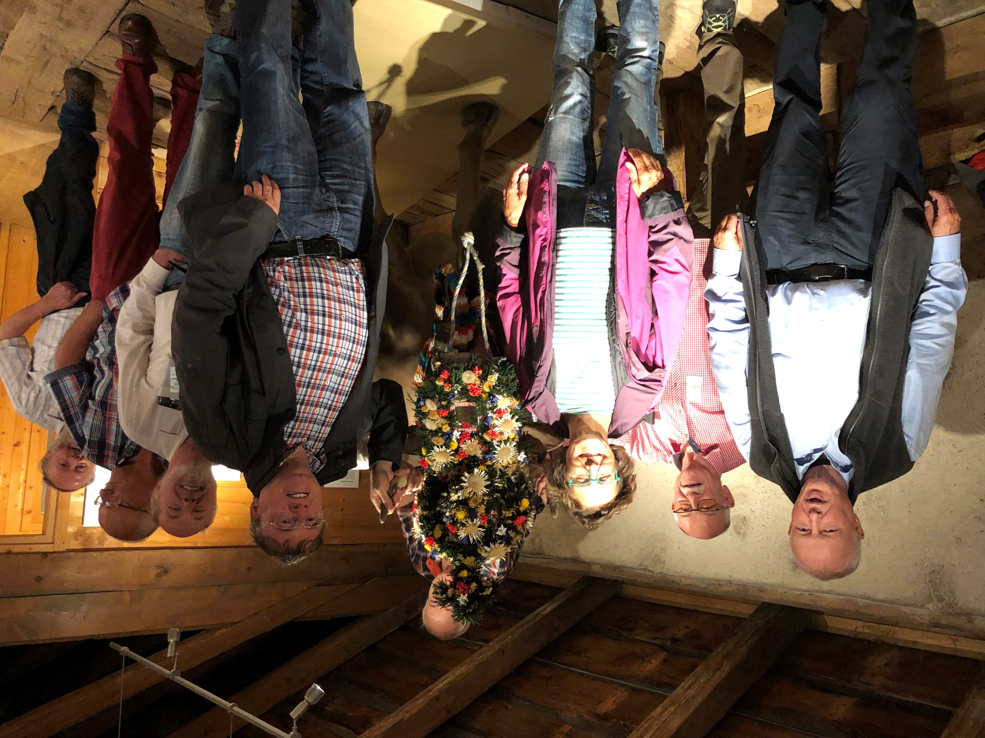
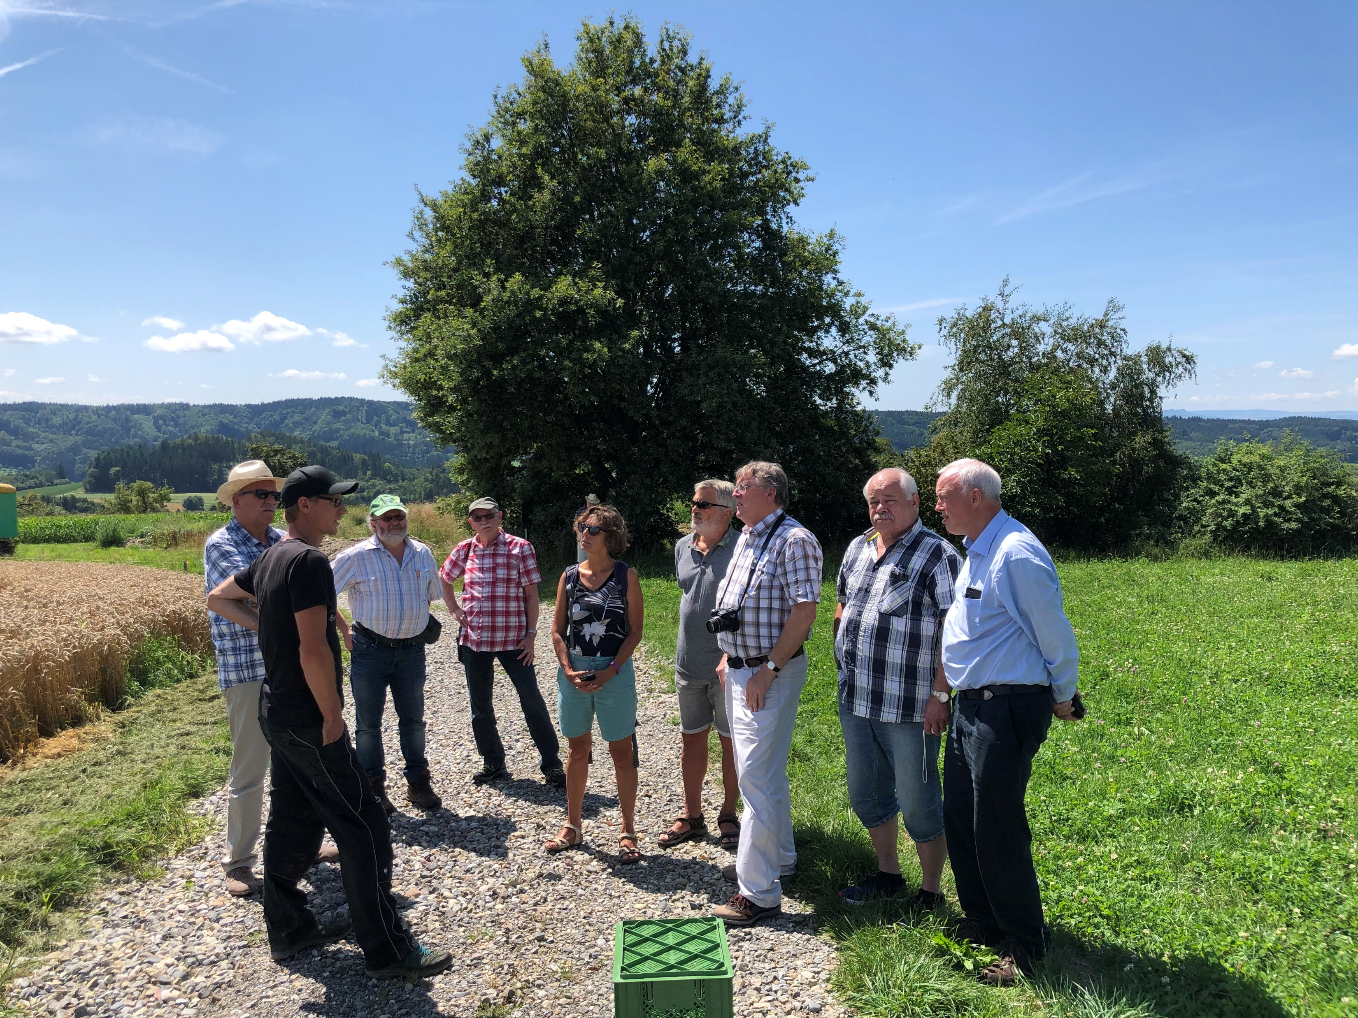
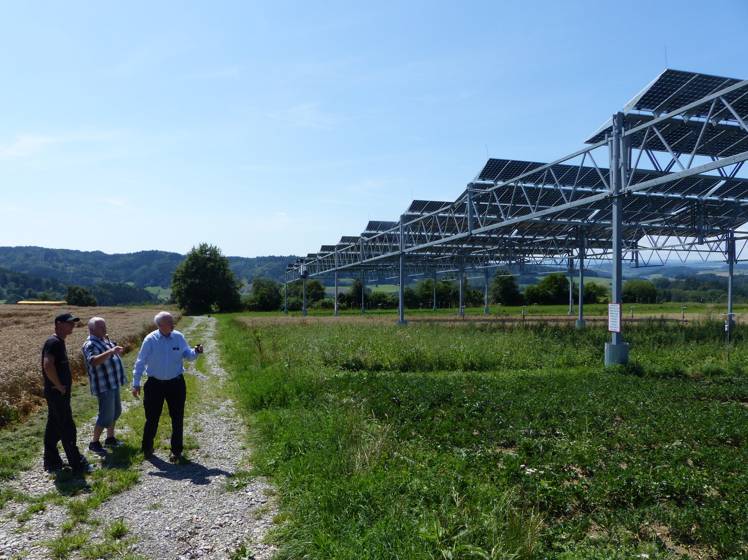
Exkursionen (1): Reise nach Wildpoldsried 05. – 08.08.2019
Wildpoldsried: European-Energy-Award Gold 2014
Biogasanlage bei Wendelin Einsiedler
Bergbauer-Museum Diepolz
AGRI-PV in Heggelbach
Die Exkursion war sehr schön und hat uns viel Erkenntniszuwachs gebracht!
Notes:
Im heutigen 1. Vortrag zeige ich Ihnen Kraftwerke mit regenerativen Energien
Beim letzten Vortrag haben wir schon bei den Dampfkraftwerken die beiden regenerativen Kraftwerkstypen Geothermie und Solarthermie besprochen

Slide 18
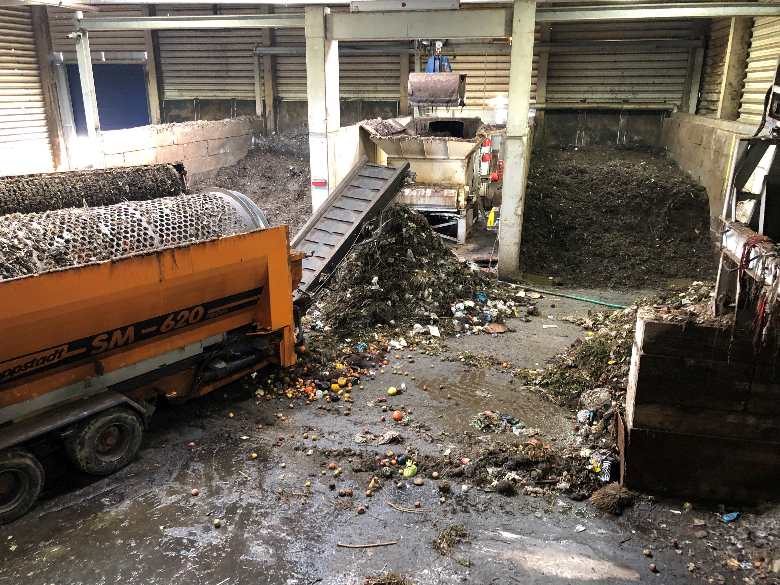
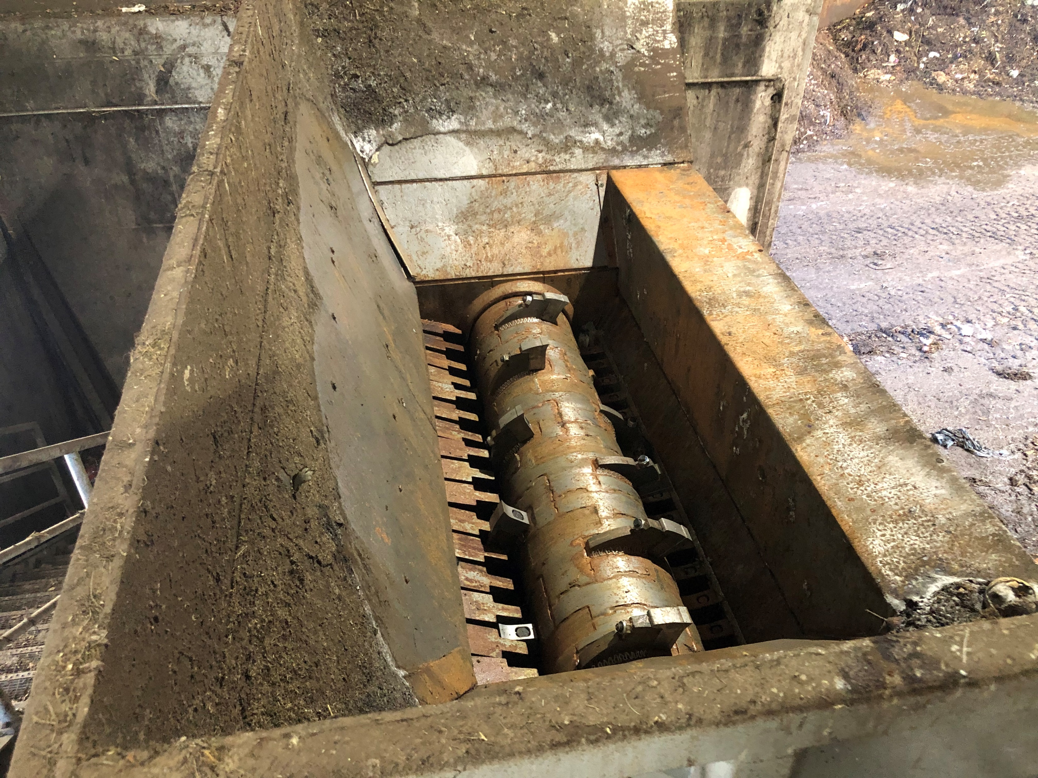
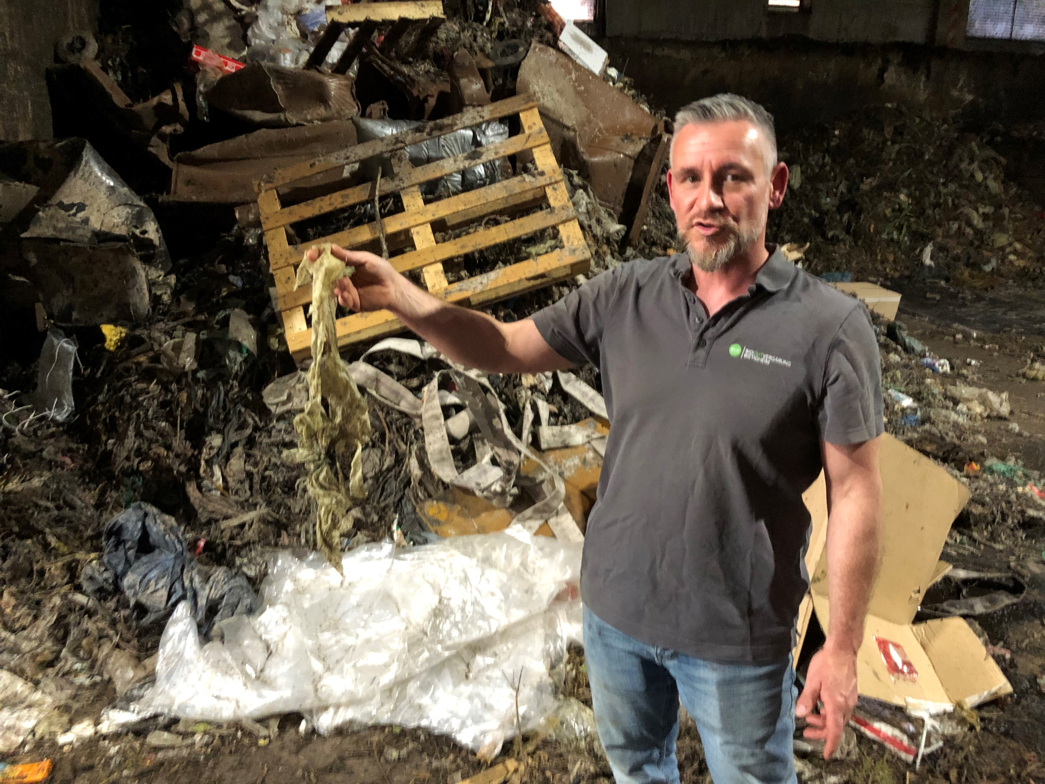
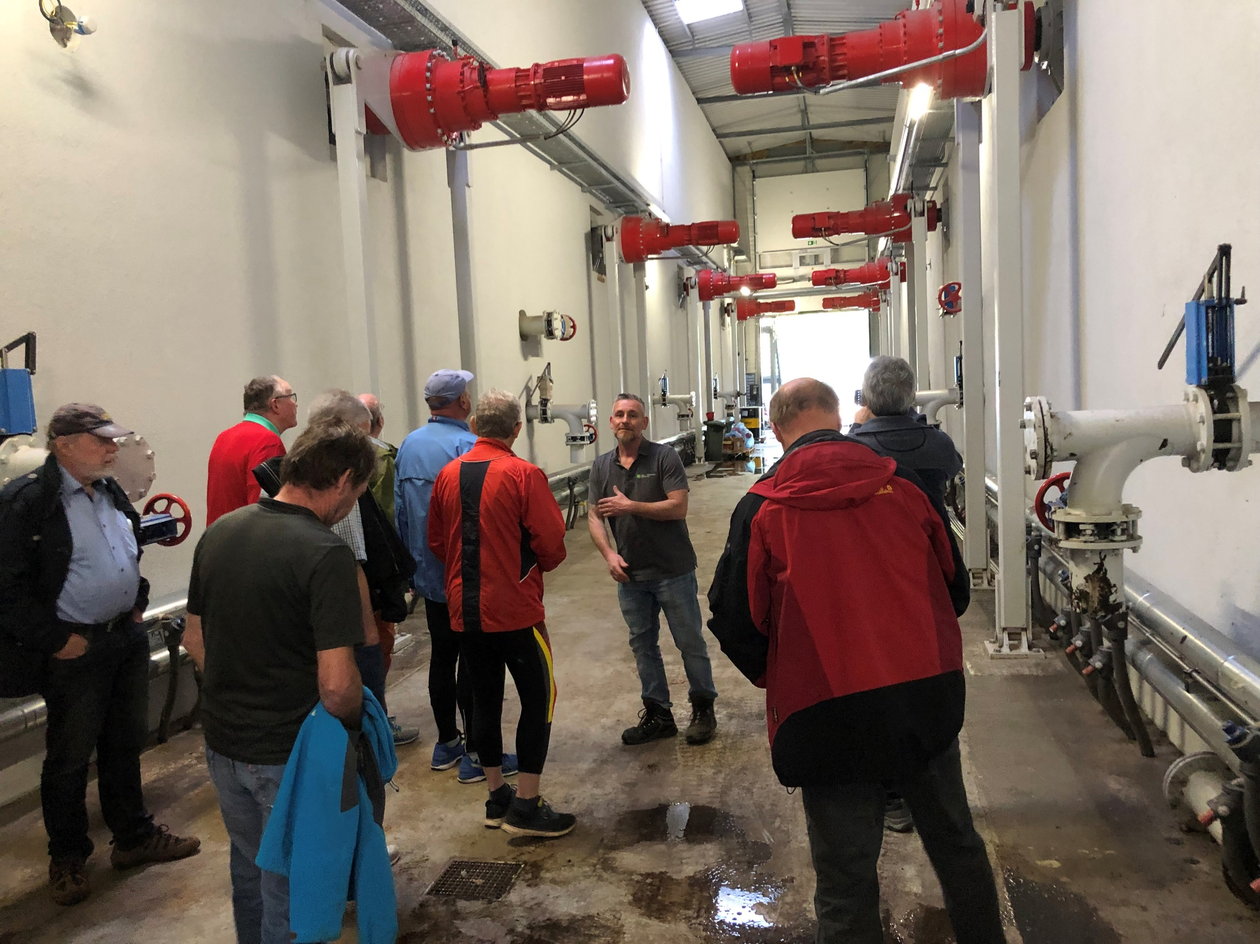
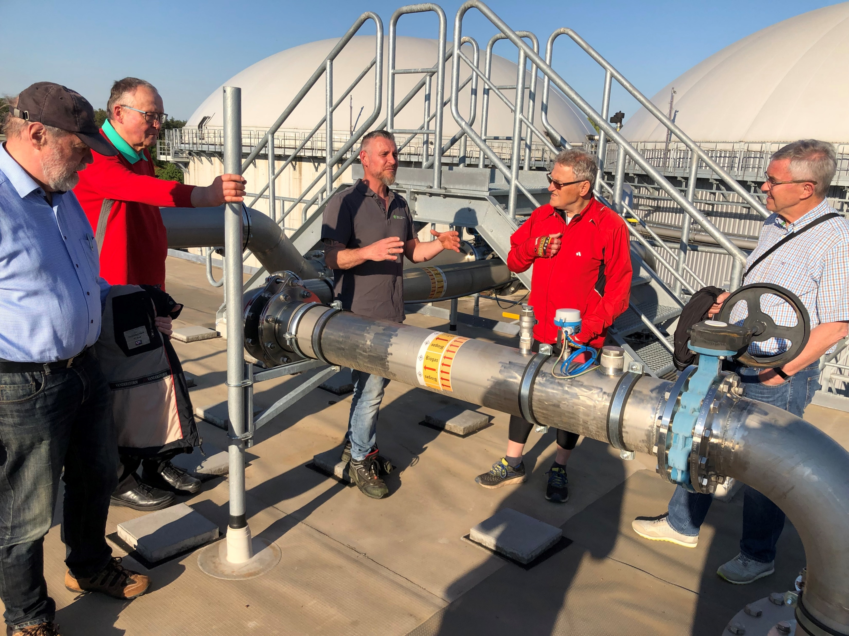
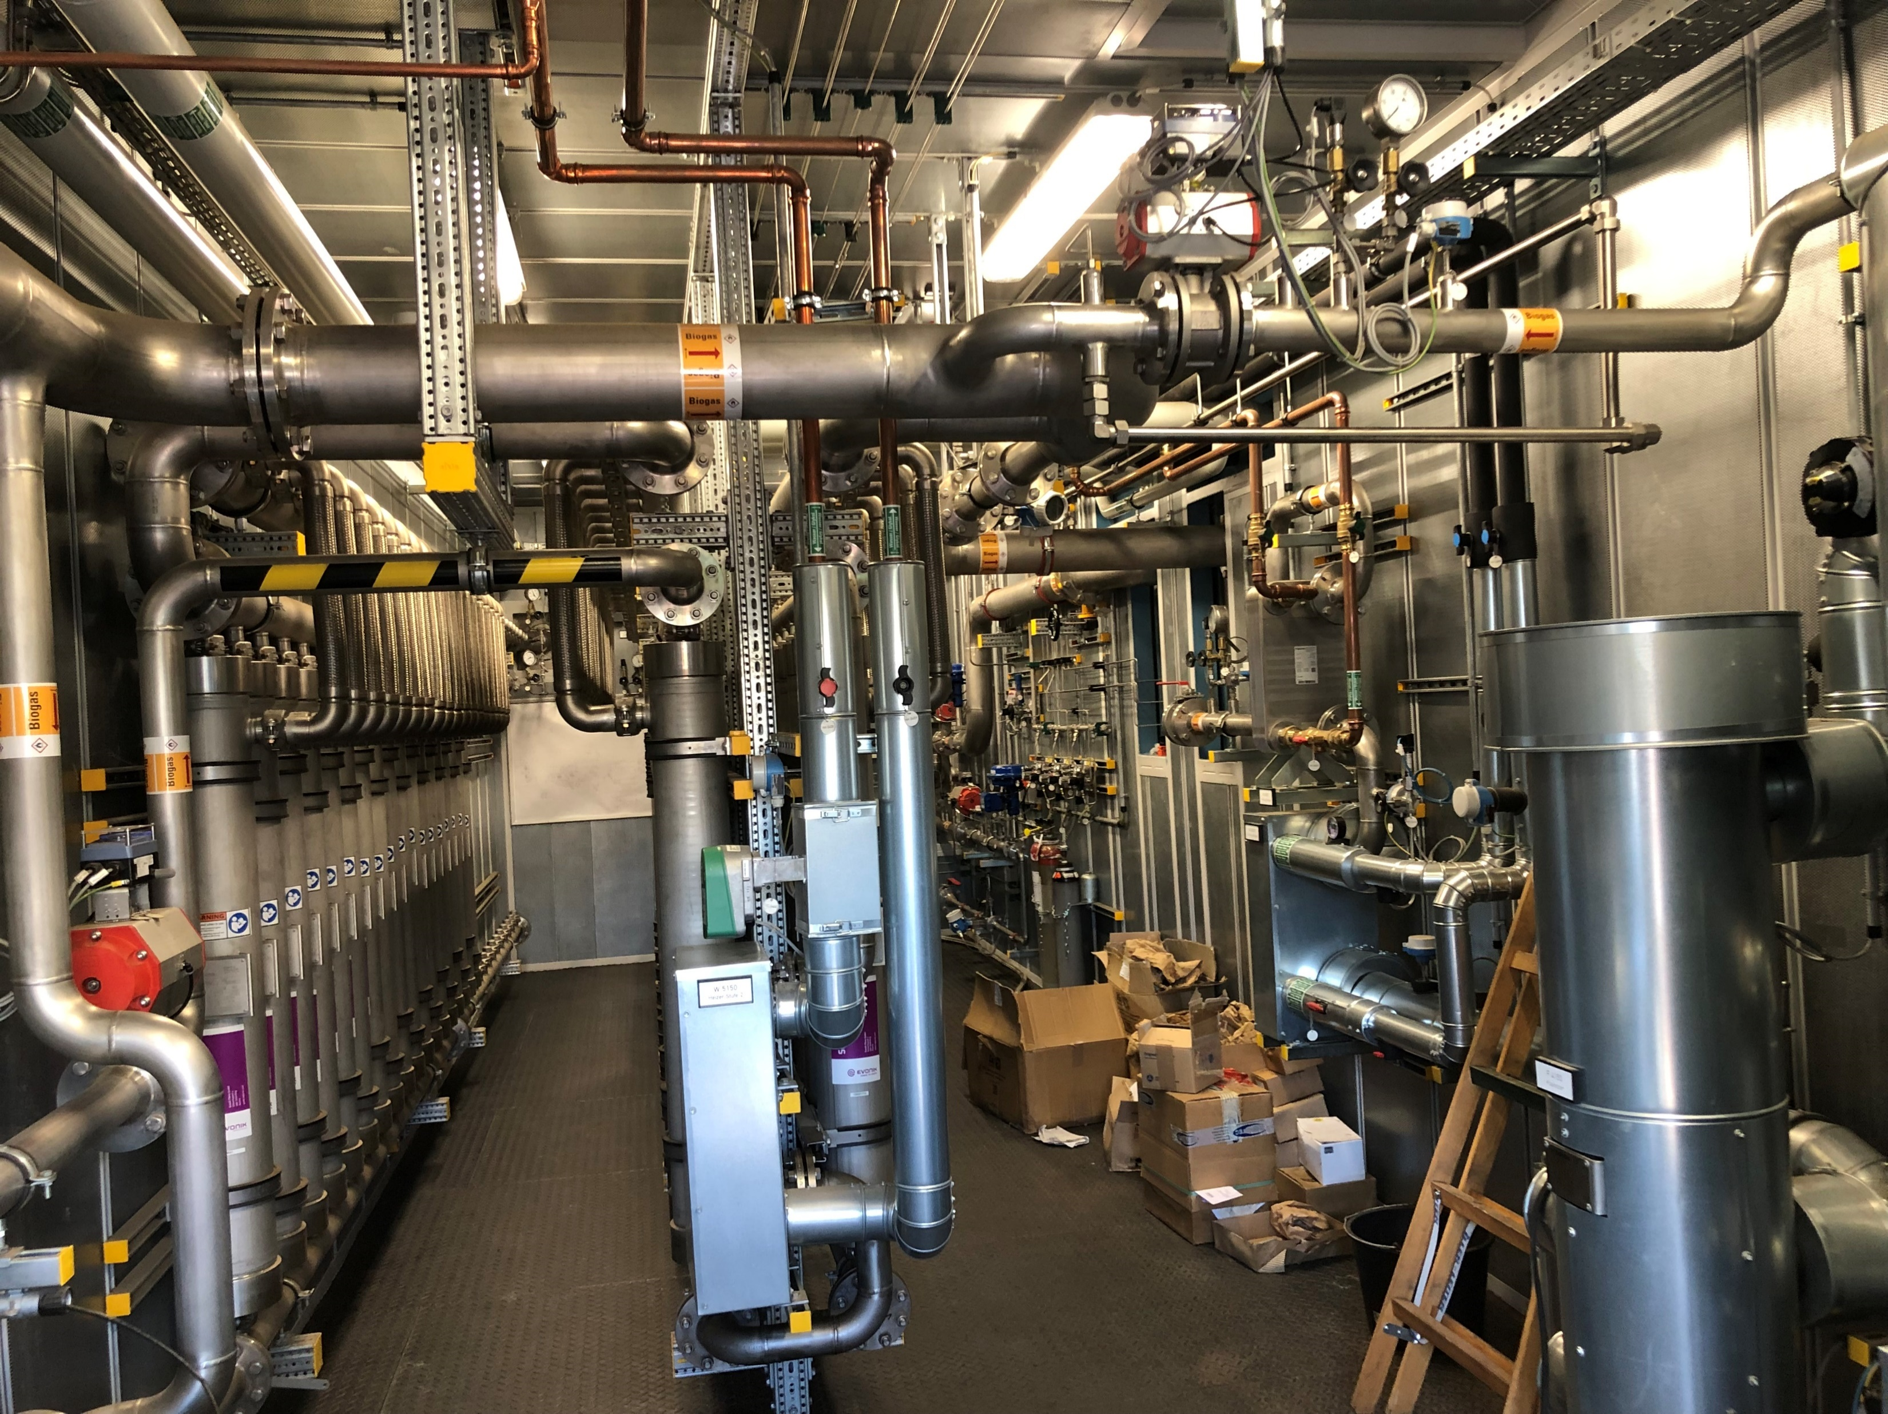
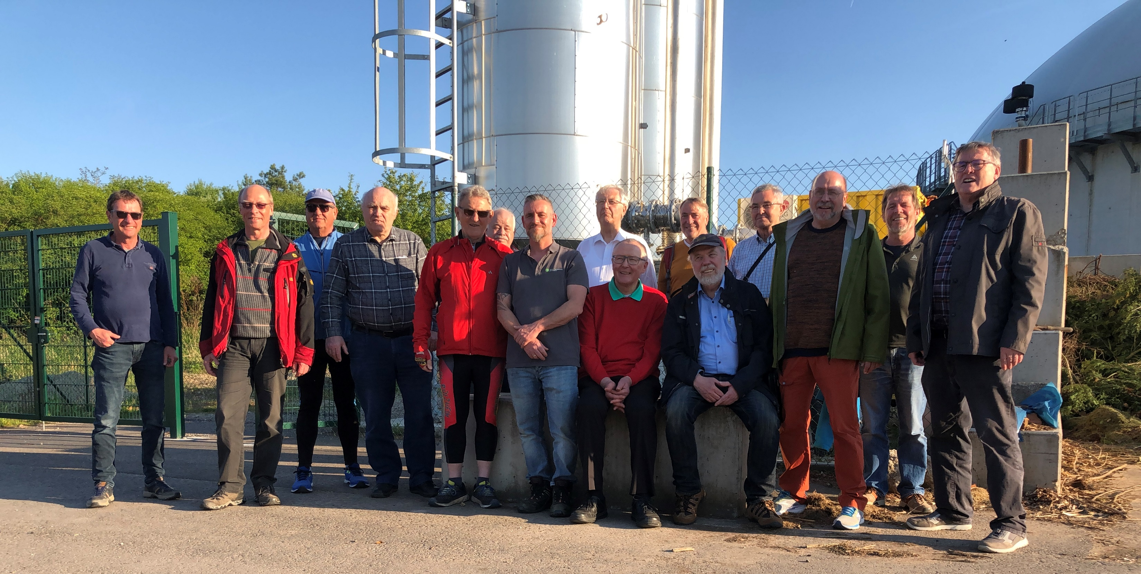
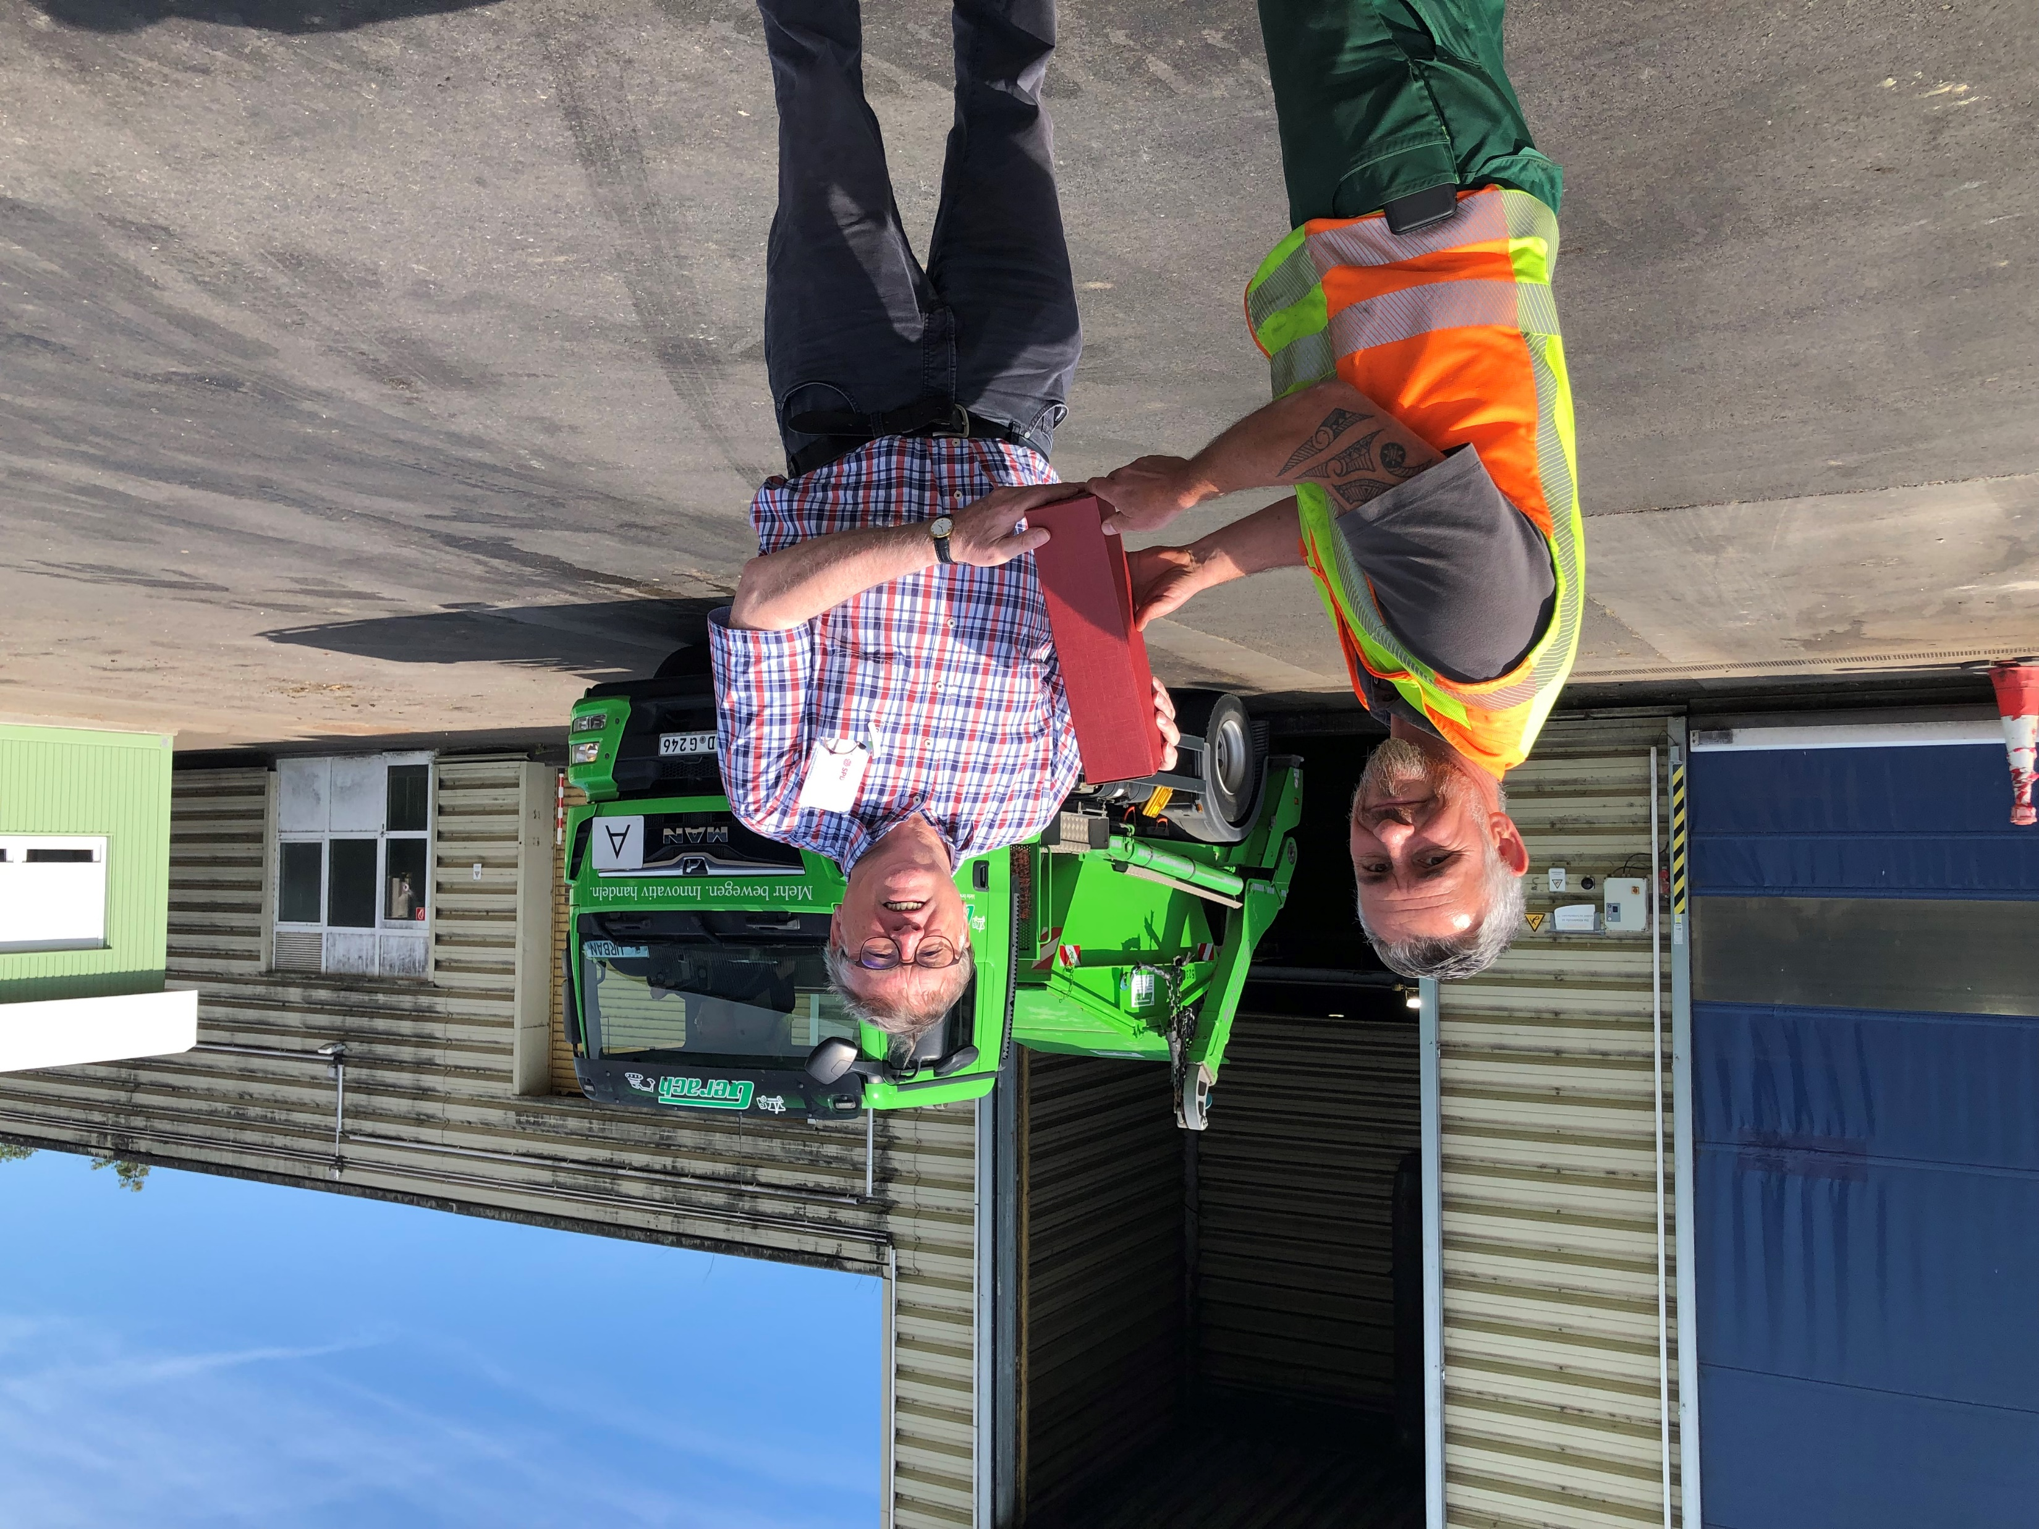
Exkursionen (2): Biogasanlage Westheim am 28.04.2022
Anlieferung und Zerkleinerung von urbanen Bio-Reststoffen
Bio-Reststoffe?
Peter Isselhard, Geschäftsleitung
2 Fermenter-Linien
Bio-Gas
Bio-Methan wird in die Erdgasleitung gepumpt
Ein Muster- und Vorzeigeprojekt für RLP und D!
Notes:
Im heutigen 1. Vortrag zeige ich Ihnen Kraftwerke mit regenerativen Energien
Beim letzten Vortrag haben wir schon bei den Dampfkraftwerken die beiden regenerativen Kraftwerkstypen Geothermie und Solarthermie besprochen

Slide 19
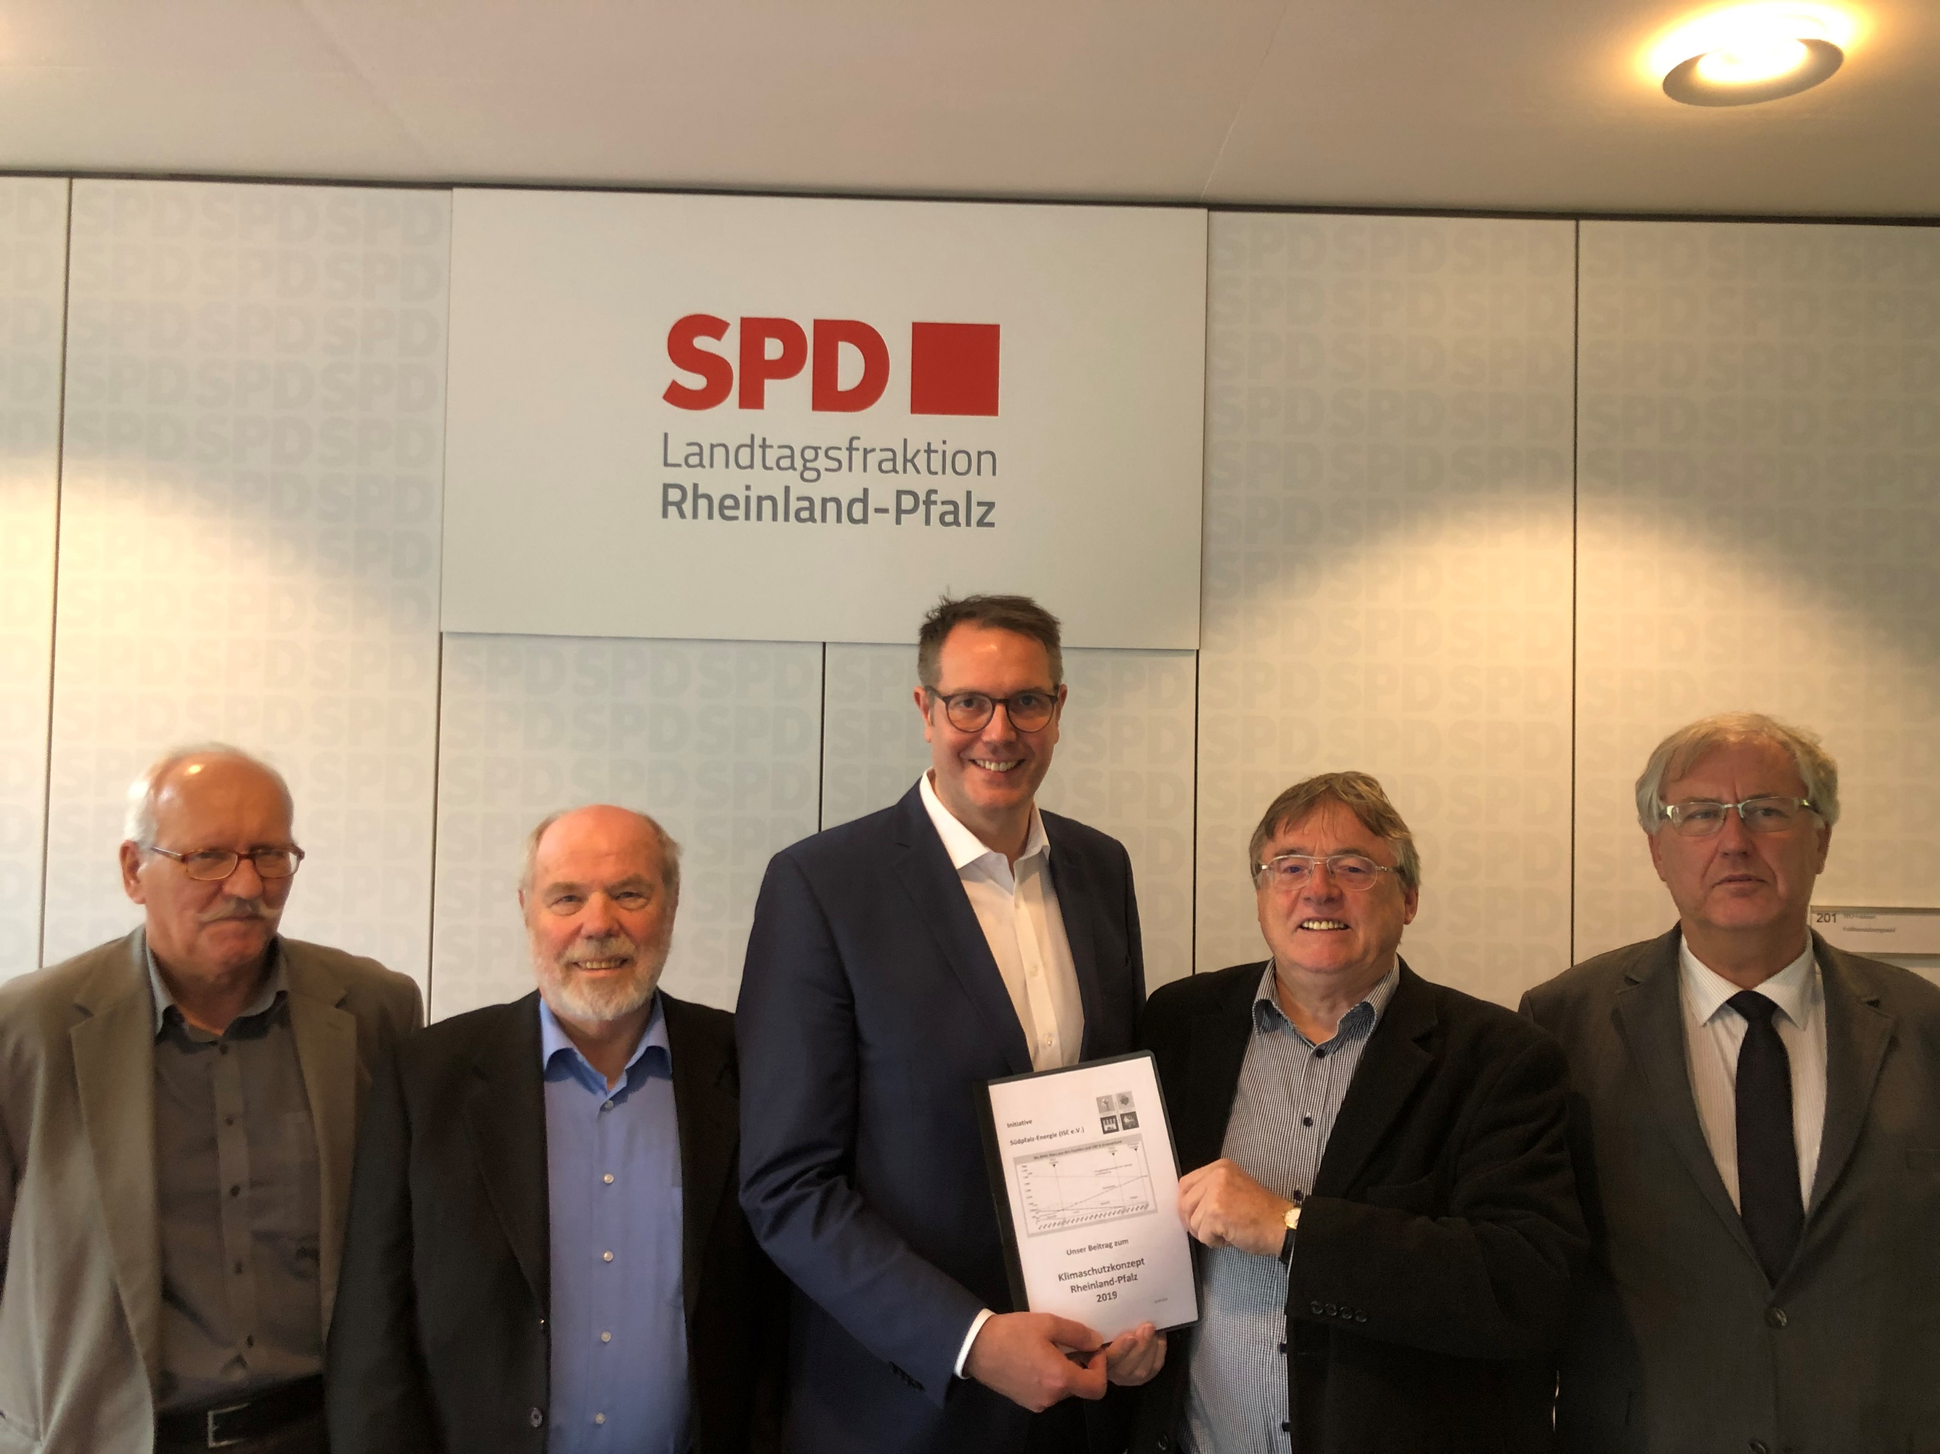
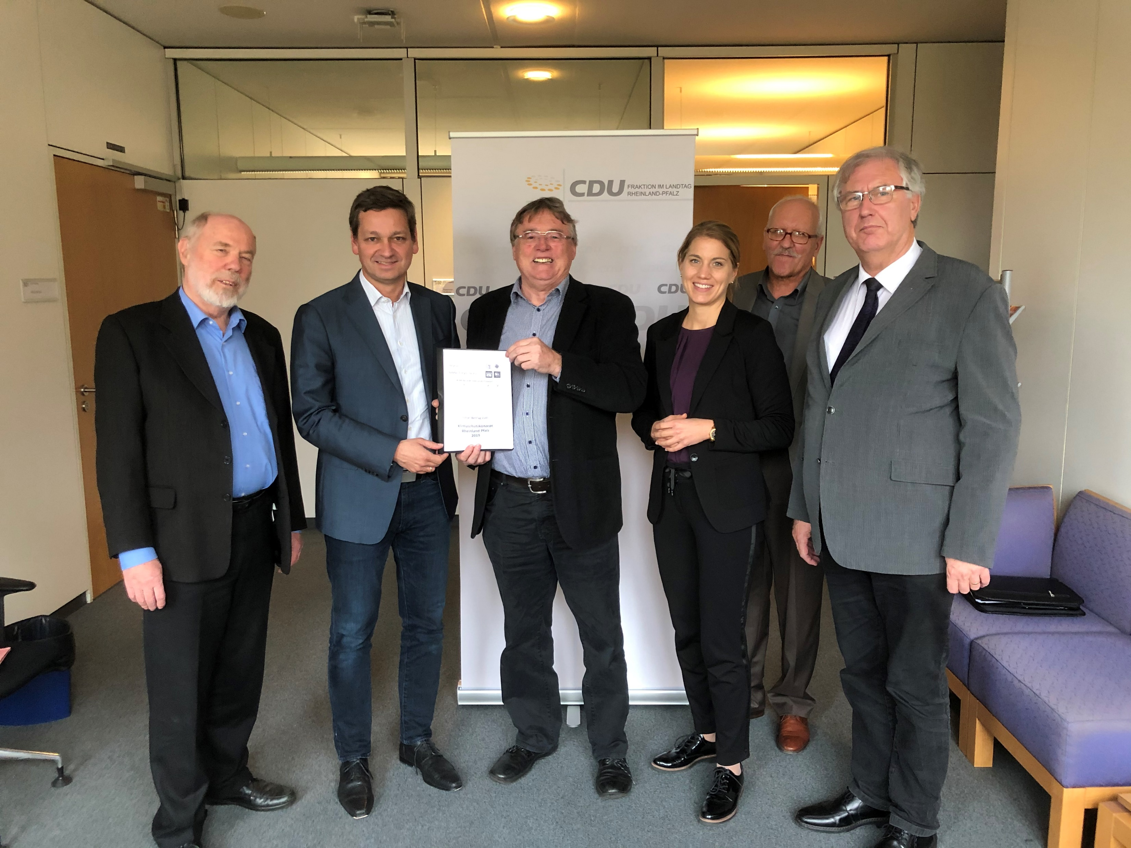
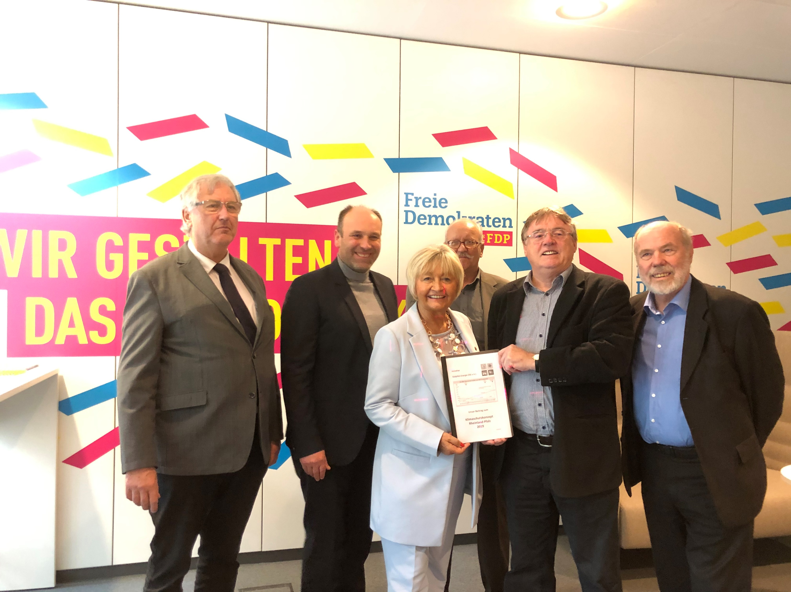
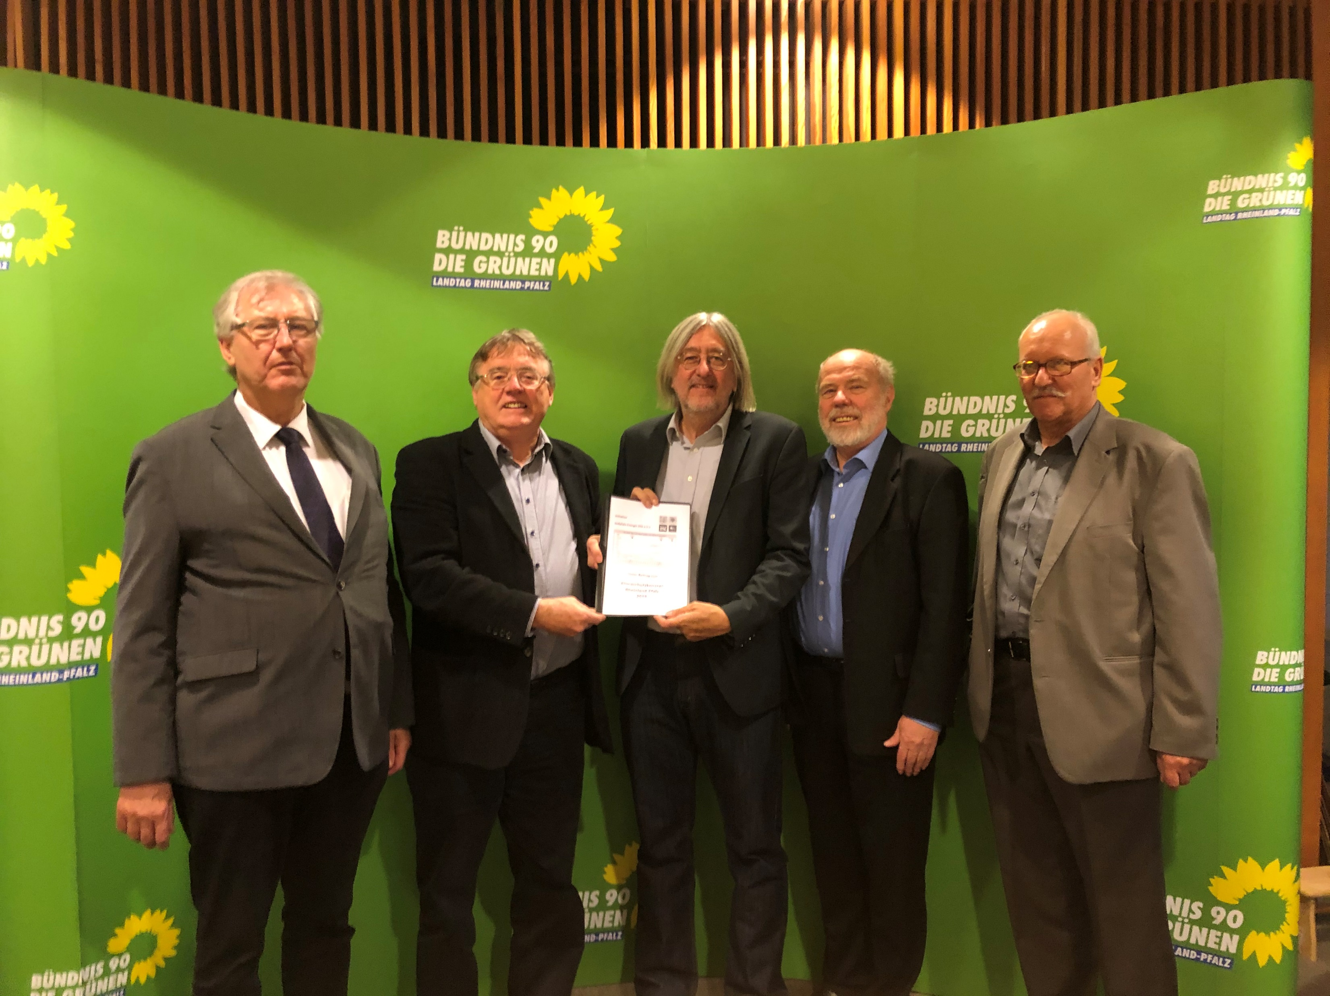
Politik (1): Gespräche mit Politikern (1)
30.10.2019 Mainz, Besuch bei den Fraktionsvorsitzenden (RLP) von SPD, CDU, FDP und GRÜNE:
Übergabe unseres Konzeptpapiers „Unser Beitrag zum Klimaschutzkonzept RLP 2019“
Alexander Schweitzer
SPD
Christian Baldauf
CDU
Cornelia
Willius-Senzer
FDP
Dr. Bernhard Braun
GRÜNE
Ein besonderes Ereignis: Wir wurden von allen 4 Fraktionen am gleichen Tag empfangen!
Notes:
Im heutigen 1. Vortrag zeige ich Ihnen Kraftwerke mit regenerativen Energien
Beim letzten Vortrag haben wir schon bei den Dampfkraftwerken die beiden regenerativen Kraftwerkstypen Geothermie und Solarthermie besprochen

Slide 20
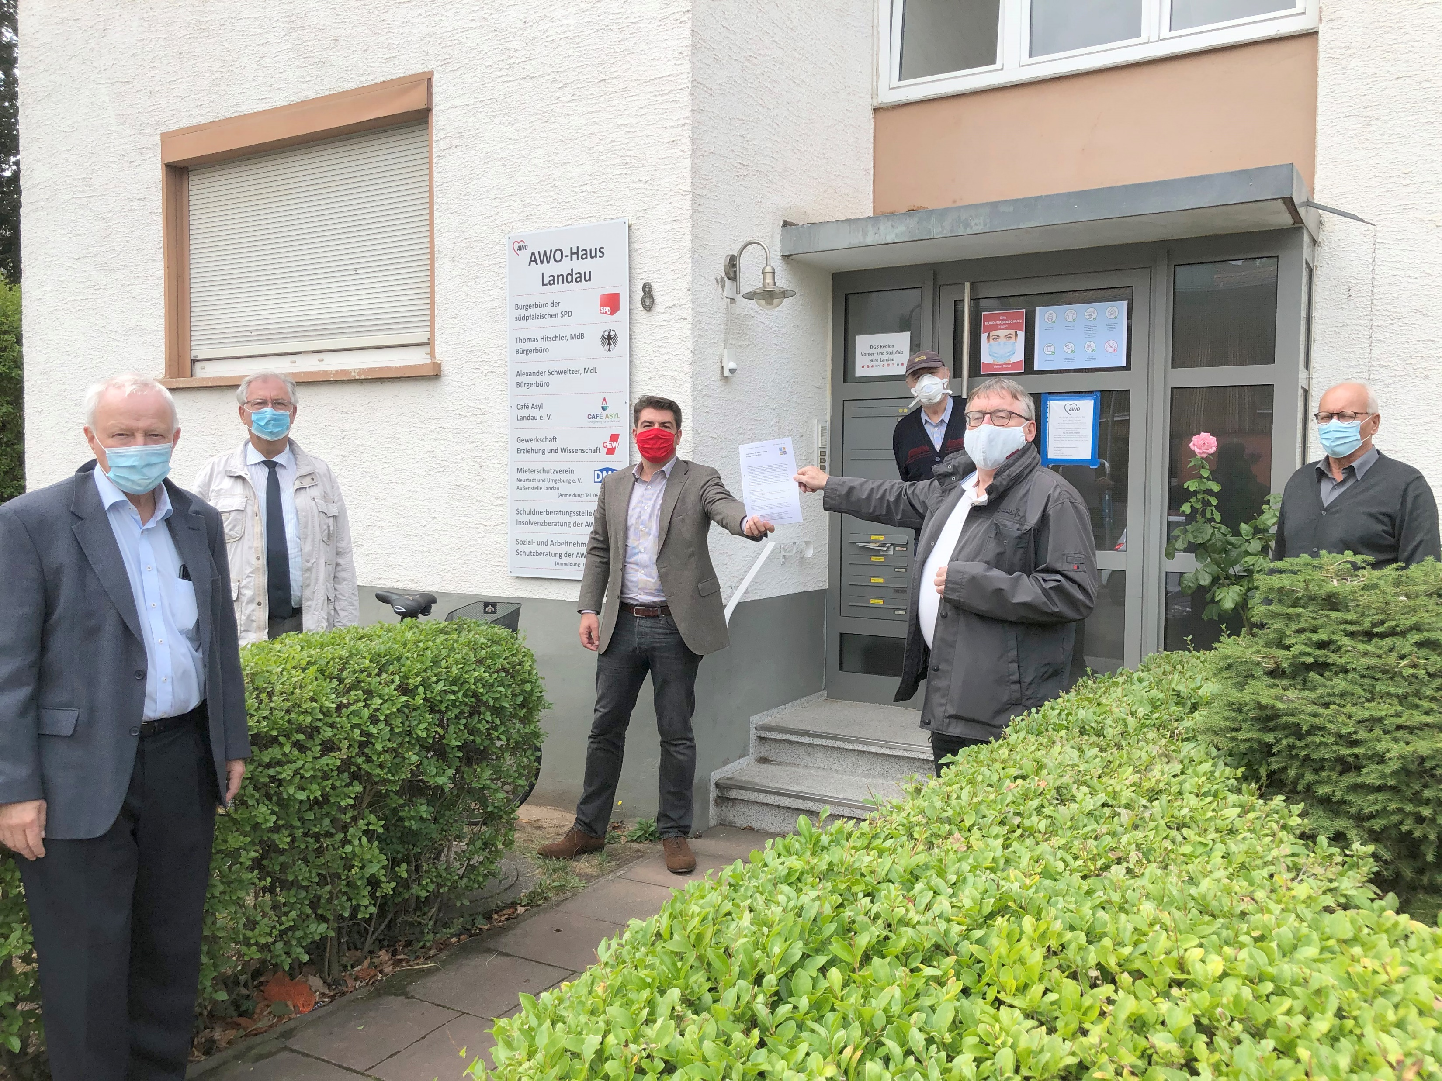
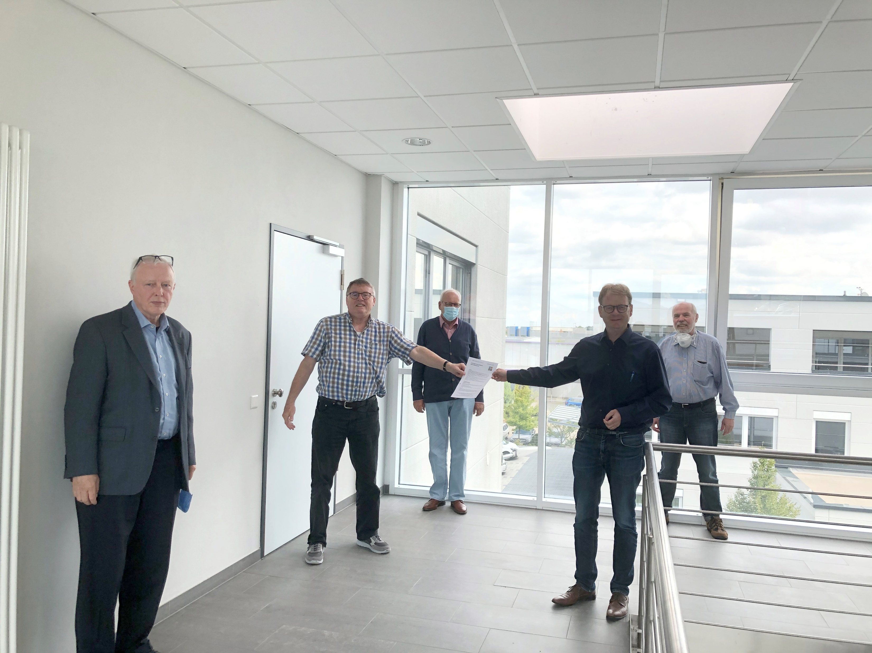
Politik (1): Gespräche mit Politikern (2)
31.08.2020 Landau
Thomas Hitschler, MdB, SPD
02.09.2020 Landau
Dr. Thomas Gebhart, MdB, CDU
Unser Anspruch: Erkenntnisse in politisches Handeln umsetzen!
Notes:
Im heutigen 1. Vortrag zeige ich Ihnen Kraftwerke mit regenerativen Energien
Beim letzten Vortrag haben wir schon bei den Dampfkraftwerken die beiden regenerativen Kraftwerkstypen Geothermie und Solarthermie besprochen

Slide 21
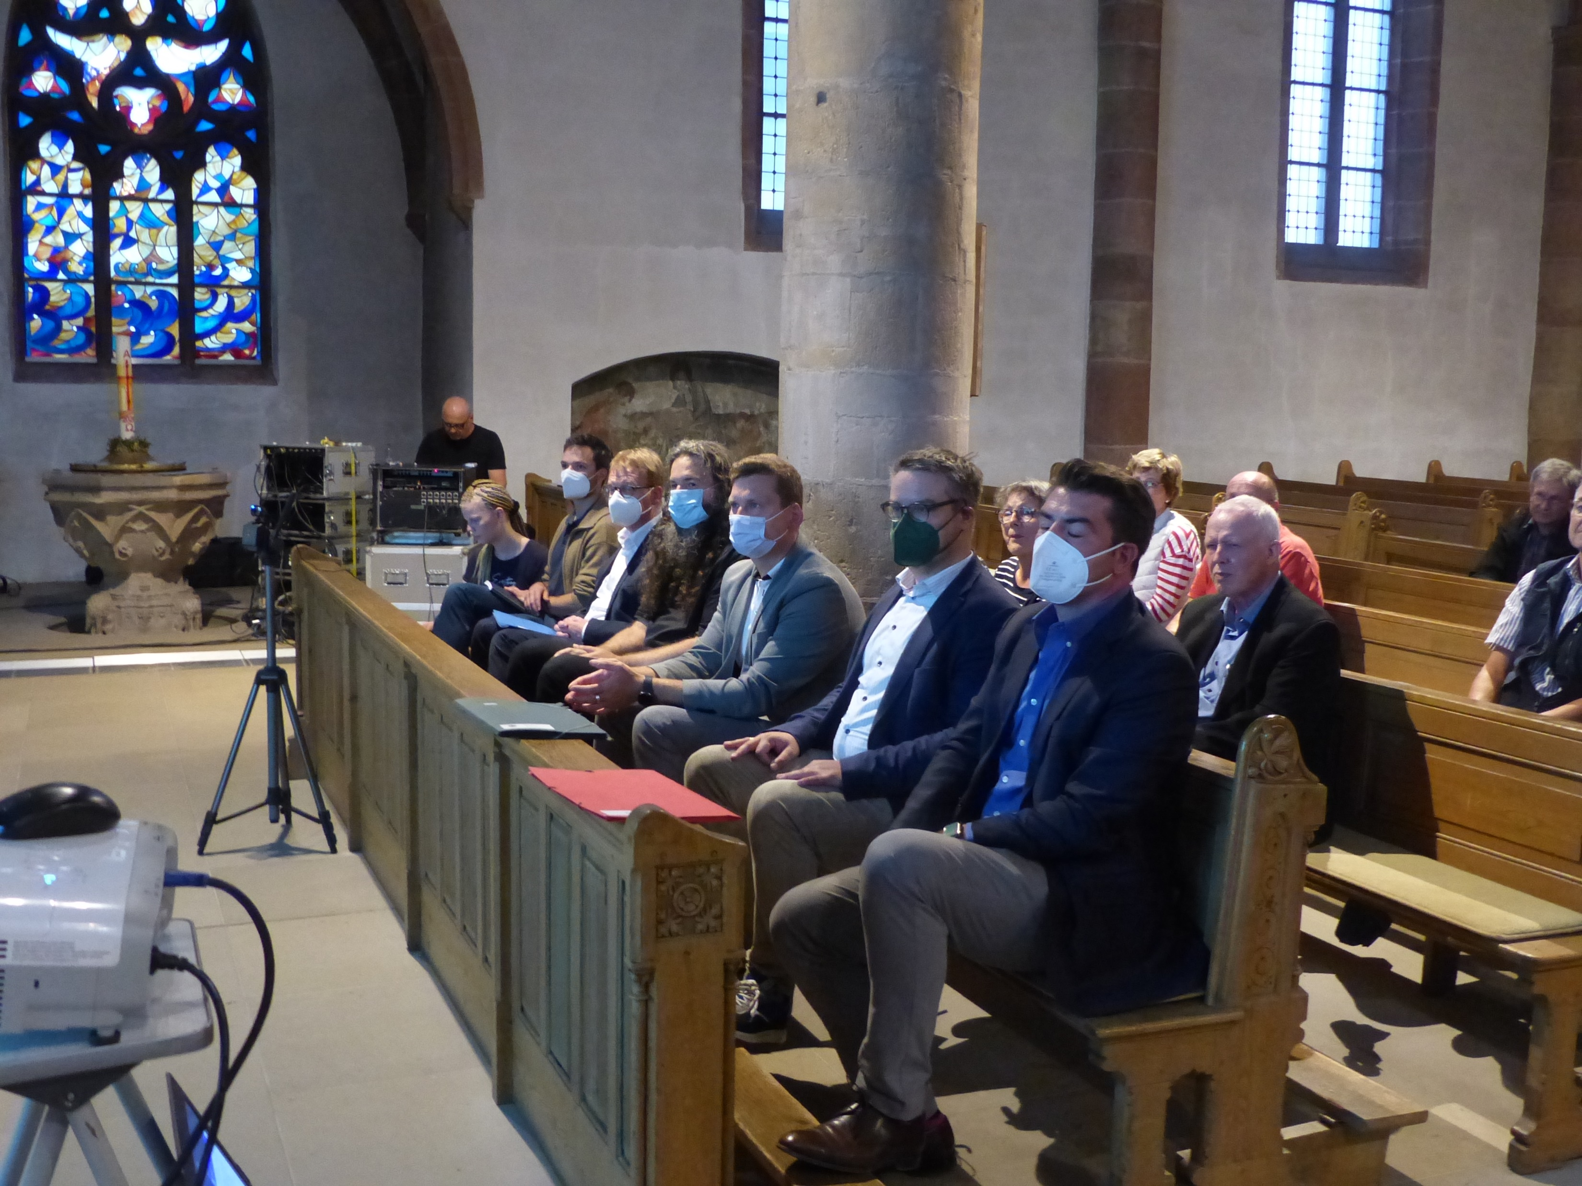
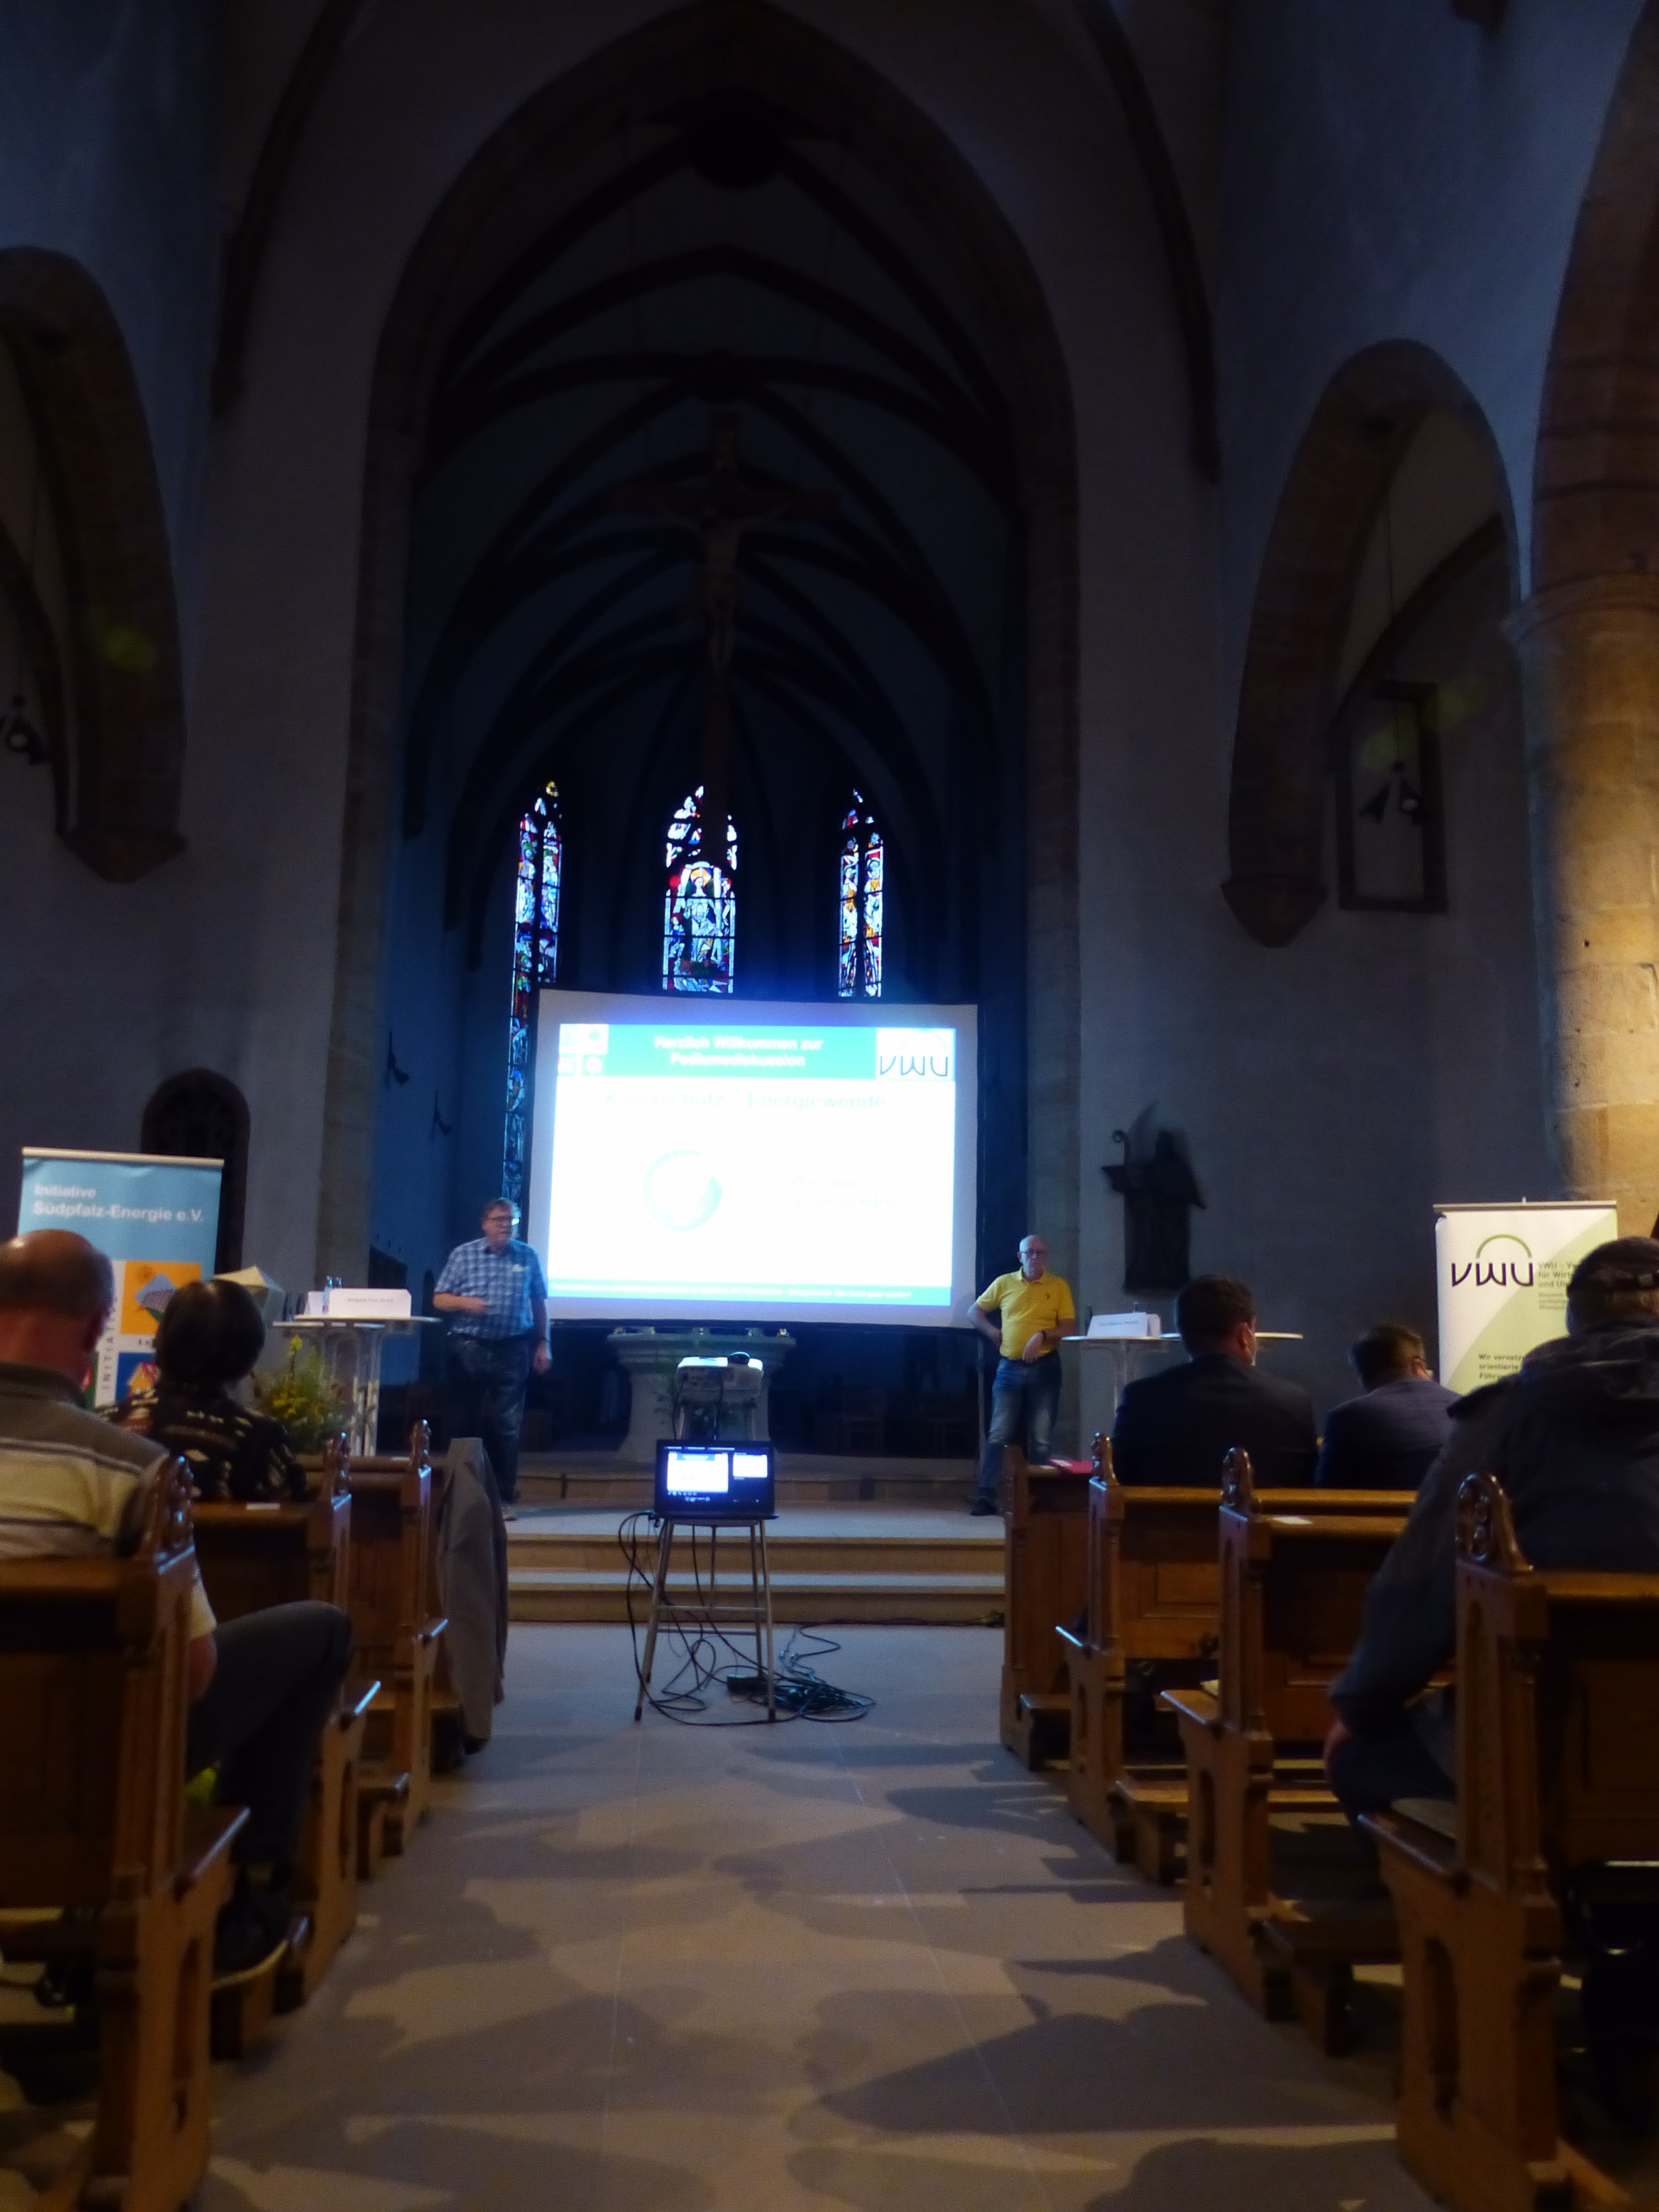

Politik (1): Gespräche mit Politikern (3)
17.08.2021 Landau, Augustinerkirche: Podiumsdiskussion mit Bundestagskandidaten im Wahlkreis 211
Thema: „Klimaschutz – Energiewende: Was muss getan werden?
Kooperation:
ISE e.V., VWU und
der Segen von oben!
Keine Sünderbank,
sondern zukünftige
Mitstreiter im Bundestag!
Die Kandidaten, hintere Reihe (vlnr.)
Marco Brandenburg, MdB, FDP
Dr. Thomas Gebhart, MdB, CDU
Cyrus Mobasheri, Klimaliste
Tobias Schreiner, DIE LINKE
Dr. Tobias Lindner, MdB, GRÜNE
Thomas Hitschler, MdB, SPD
Die Moderatoren, vordere Reihe (vlnr.)
Wolfgang Thiel, ISE e.V.
Guido Dahm, VWU
In der nächsten Legislatur müssen die gewonnenen Erkenntnisse umgesetzt werden!
Notes:
Im heutigen 1. Vortrag zeige ich Ihnen Kraftwerke mit regenerativen Energien
Beim letzten Vortrag haben wir schon bei den Dampfkraftwerken die beiden regenerativen Kraftwerkstypen Geothermie und Solarthermie besprochen

Slide 22
Politik (2): Stellungnahmen zu Gesetzen/Verordnungen
2020
Stellungnahme zur Novellierung des EEG 2020
2021
Landtagswahl RLP 2021: Anforderungen an Koalitionsgespräche für die Legislatur 2021-2026
Bundestagswahl 2021: Anforderungskatalog und Fakten zu Klimaschutz/ Energiewende für die Koalitionsverhandlungen auf Bundesebene 2021
Stellungnahme zum Landessolargesetz RLP
Forderungen zum Entschließungsantrag EEG 2021 an die Bundestagsfraktionen
2022
Stellungnahme zur 4. Teilfortschreibung des Landesentwicklungsprogramm IV (LEP IV)
Unsere Expertise ist gefragt und respektiert! Danke an Prof. Karl Keilen
Notes:
Im heutigen 1. Vortrag zeige ich Ihnen Kraftwerke mit regenerativen Energien
Beim letzten Vortrag haben wir schon bei den Dampfkraftwerken die beiden regenerativen Kraftwerkstypen Geothermie und Solarthermie besprochen

Slide 23















Meta-Studie (1): Struktur
Energie-
Erzeugung
P-Energiebedarf
EE-Potenziale
EE-Ausbaupfad
Versorgungs-
sicherheit
Energie-
Verbrauch
Energieeinsparung
Wärmewende
Mobilitätswende
Klimaneutrale
Grundstoff-Industrie
Klimakrise
Klimaschutz-Ziele
Klimaneutrale
Landnutzung,
Ernährungs-
wirtschaft
Methoden/
Werkzeuge
Quelle: ISE e.V
Landwirtschaft
Wald-/Holzwirtschaft
Ernährungswirtschaft
ISE e.V. hat sich in den letzten 10 Jahren zu einem anerkannten Think-Tank entwickelt!

Slide 24



Meta-Studie (2): 3 Hauptherausforderungen
TWh
3.485
Einsparung
Primärenergie-
Verbrauch
Versorgungssicherheit
2.000
EE-Erzeugung
EE-Zubau
496
t
Quelle: ISE e.V.
2017
2040
1. Mit Effizienz und Suffizienz muss der Primär-Energieverbrauch deutlich gesenkt werden! Dabei spielen die Wärmewende und die Mobilitätswende eine entscheidende Rolle.
2. Der Ausbau der EE muss im gleichen Zeitraum stark gesteigert werden. Hierbei sind Photovoltaikanlagen (PV) und Windkraftanlagen die großen Bringer!
3. Mit der Versorgungssicherheit werden sowohl die grundsätzliche als auch die temporäre Energieversorgung gewährleistet!
Energieeinsparung, EE-Ausbau und Versorgungssicherheit sind die 3 wichtigen Säulen!

Slide 25
Meta-Studie (3): Konzept-Team
Kernteam
Wolfgang Thiel (Projektleiter)
Wolfgang Fedderken
Prof. Dr. Karl Keilen
Dr. Gerhard Lausterer
Michael Linder
Mitwirkende
Hans Biehler
Matthias Boller
Volker Wander
Danke für die hervorragende Zusammenarbeit!

Slide 26
Ausblick, Kampagnen 2022
„Wärmewende“ mit PV, Wärmepumpe und Sektorkopplung beim Verbraucher: „ProSumer“
Die Reduzierung des Energieverbrauchs in RLP von 178 TWh (2018) bis auf 100 TWh (2040) benötigt große volkswirtschaftliche Anstrengungen:
„PV-Freiflächenanlage für jedes Dorf“
Der Zubau der Erneuerbaren in RLP von 22,6 TWh (2018) bis auf 100 TWh (2040) ist eine große volkswirtschaftliche Herausforderung:
Jahresprogramm 2022 (siehe unsere Internetseite)
Wir wollen auch in 2022 einiges bewegen!
Notes:
Im heutigen 1. Vortrag zeige ich Ihnen Kraftwerke mit regenerativen Energien
Beim letzten Vortrag haben wir schon bei den Dampfkraftwerken die beiden regenerativen Kraftwerkstypen Geothermie und Solarthermie besprochen

Slide 27
Danke
an meinen Stellvertreter Michael Linder und alle Vorstandsmitglieder
an die ausscheidenden Vorstandsmitglieder:
Saleh Barmo, Eckard Merks, Norbert Möllers und Michael Vonderschmitt
an das Team der ISE e.V.-Meta-Studie „Klimaschutz – Energiewende 2.0“
an alle Vereinsmitglieder und Stammtischfreunde
an alle Mitwirkenden bei Stammtischen, Vortragsveranstaltungen und Exkursionen
an alle Sponsoren
an alle Kooperationspartner
Danke für Eure/Ihre Aufmerksamkeit
Notes:
Im heutigen 1. Vortrag zeige ich Ihnen Kraftwerke mit regenerativen Energien
Beim letzten Vortrag haben wir schon bei den Dampfkraftwerken die beiden regenerativen Kraftwerkstypen Geothermie und Solarthermie besprochen

